Slide 1

정보분석_2조
김대양 2021320012
윤용호 2020315015
조승현 2018315008
김성현 2017210101
자헌기르 2023973027
요네다 도모아키 2021320087
스즈키마사키미 2020315081
아타케마사아키 2021320086

Slide 2


목차
- 프로젝트 소개
- 데이터 수집
- 기술분석
- 예측분석
- 처방분석
- 결론 및 성찰

Slide 3


01 프로젝트 소개

Slide 4

01 프로젝트 소개
분석목적
미국, 중국, 영국에서의 공장에서 무슨 대기오염 물질이 많이 나오는지 알아보고 그 특징을 파악해서 환경 대책을 고민함으로써 SDGs를 달성할 수 있는 방향으로 결정하면 좋을 것 같다.

Slide 5
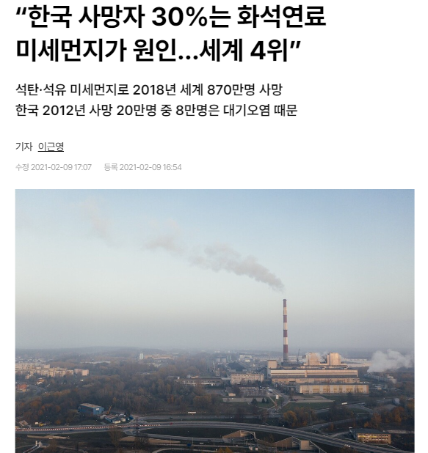
분석목적을 선택한 이유
세계 사망자 5명 가운데 1명은 화석연료에서 나오는 미세먼지 때문에 사망하는 것으로 분석됐다. 한국의 미세먼지 원인 조기사망률은 30.5%로 세계에서 네번째로 높았다.
한국을 더 좋은 환경으로 바꿔야 되고, SDGs에 공헌하기 위해서
https://www.hani.co.kr/arti/science/science_general/982499.html

Slide 6
미국
・미국 오클라호마주의 중요 산업
항공우주산업: 오클라호마주는 항공우주산업이 발달한 지역으로, 터울사(Tulsa)와 오클라호마 시티
석유 및 천연가스 산업: 오클라호마주는 석유와 천연가스가 풍부한 지역으로, 석유 정제 공장과 천연가스 관련 시설이 많이 있다.
자동차 산업: 오클라호마주에는 자동차 부품 제조업체와 자동차 조립 공장이 존재한다.
식품 가공업: 농업이 발달한 지역으로, 식품 제조 공장과 식품 가공 시설이 주 전역에 분포해 있다.
화학 산업: 오클라호마주에는 화학 제품의 제조 및 가공을 하는 화학 공장이 많이 있다
・미국 오클라호마주에서 무슨 대기 오염 물질이 나오는지
미세먼지 (PM2.5 및 PM10): 공장 배기가스나 제조 과정에서 발생하며, 대기 중에 부유하여 미세먼지로 존재한다.
암모니아 (NH3): 농업 관련 공장이나 비료 공장에서 배출된다.
참고자료:
https://www.deq.ok.gov/
Oklahoma State Chamber of Commerce

Slide 7
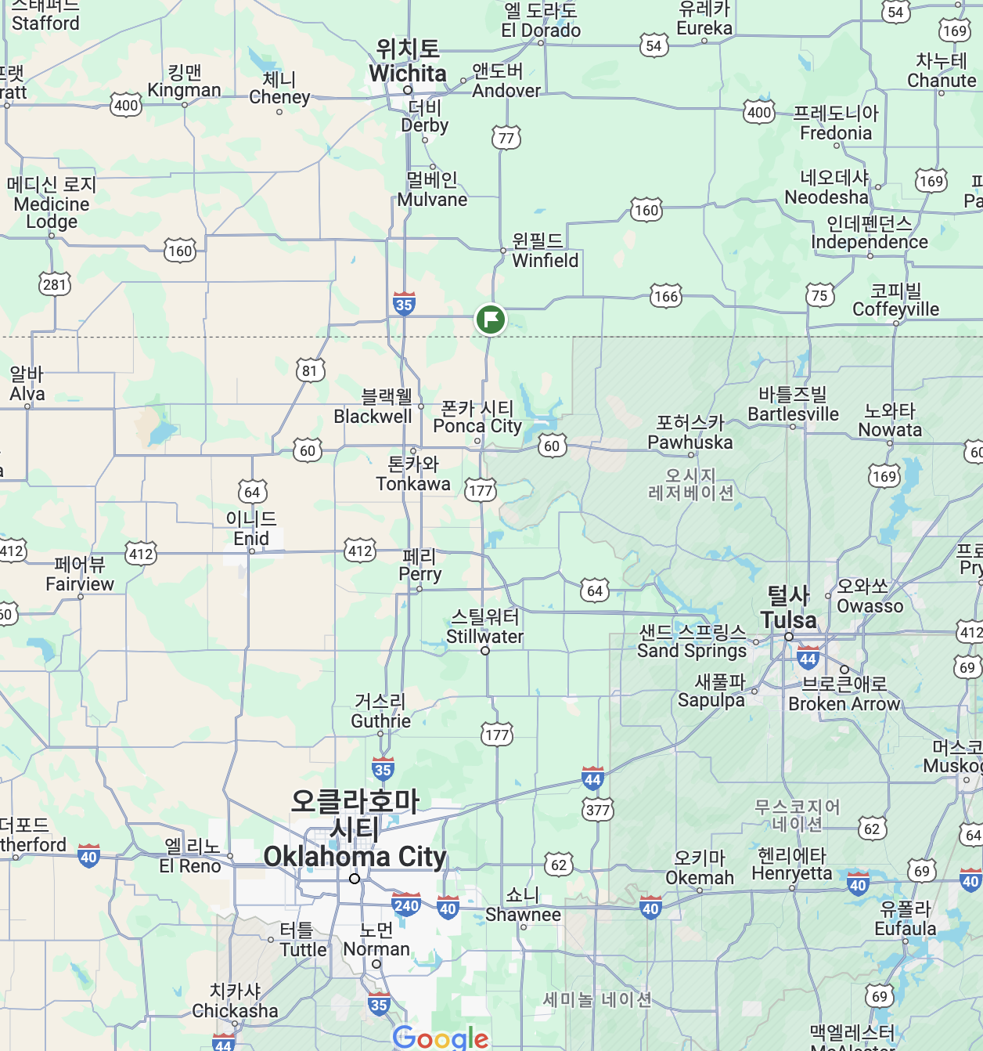
・조사한 위치에서의 근처의 공장
인근 공장은 주로 세 곳에 있다.
- 위치트
- 털사
- 오클라호마

Slide 8
중국
・중국 란저우의 중요 산업
자동차 산업: 승용차, 상용차, 이륜차 등 특히 EV의 주요 생산 거점
하이테크 산업: 베이징은 중국 하이테크 산업의 중심지 중 하나. 중관촌과 기원구는 중국의 '실리콘 밸리'라고 불리는 베이징 최대의 하이테크 산업 집적지
서비스업: 금융, 보험, 부동산, 소매, 도매, 음식, 정보통신, 소프트웨어, 문화·엔터테인먼트 등 폭넓은 업종 포함
・중국 란저우에서 무슨 물질이 나오는지
미새먼지(pm2.5, pm10): 원료를 가공하거나 제품을 제조하는 과정에서 발생
휘발성 유기 화합물(VOC): 도료, 접착제, 용제 등의 화학 제품에 포함되는 휘발성이 높은 유기 화합물
질소 산화물(NOx): 화석연료를 연소하여 발생하는 가스상 오염물
황산화물(SOx): 화석연료를 연소하여 발생하는 가스상 오염물
염소 화합물: 염소를 포함한 화학제품을 제조하는 과정에서 발생하는 가스상 또는 고체상 오염물질
참고자료:
https://english.beijing.gov.cn/

Slide 9
영국
・영국 의 중요 산업
-전력산업: 발전소에서 나오는 매연과 질소산화물(NOx) 등의 배출물은 대기 중에 미세먼지를 생성하는 주요 원인입니다.특히 석탄화력발전소는 미세먼지 오염의 큰 발생원이 되고 있습니다.
-교통 운수업: 경유차와 휘발유차에서 배출되는 질소산화물(NOx)과 검은 연기는 미세먼지의 주요 발생원입니다.특히 도시 지역의 교통 체증은 미세먼지 농도 상승에 크게 영향을 미칩니다.
-산업 : 제조업이나 건설업에서 배출되는 매연이나 휘발성 유기화합물(VOCs)은 미세먼지 생성에 기여합니다.
・영국 에서 나오는 오염 물질
-미세먼지 (PM2.5 및 PM10): 공장 배기가스나 제조 과정에서 발생하며, 대기 중에 부유하여 미세먼지로 존재한다.
-오존 (O3):호흡기 질환을 유발하는 오염물질로, 특히 여름철 강한 햇빛 아래 농도가 높아져 주의가 필요한다.
-일산화탄소(CO):무색, 무취, 무미로 눈에 띄지 않지만, 심각한 산소 결핍을 유발하여 사망에 이르게 할 수 있는 독성 가스이다.
https://open-meteo.com/

Slide 10
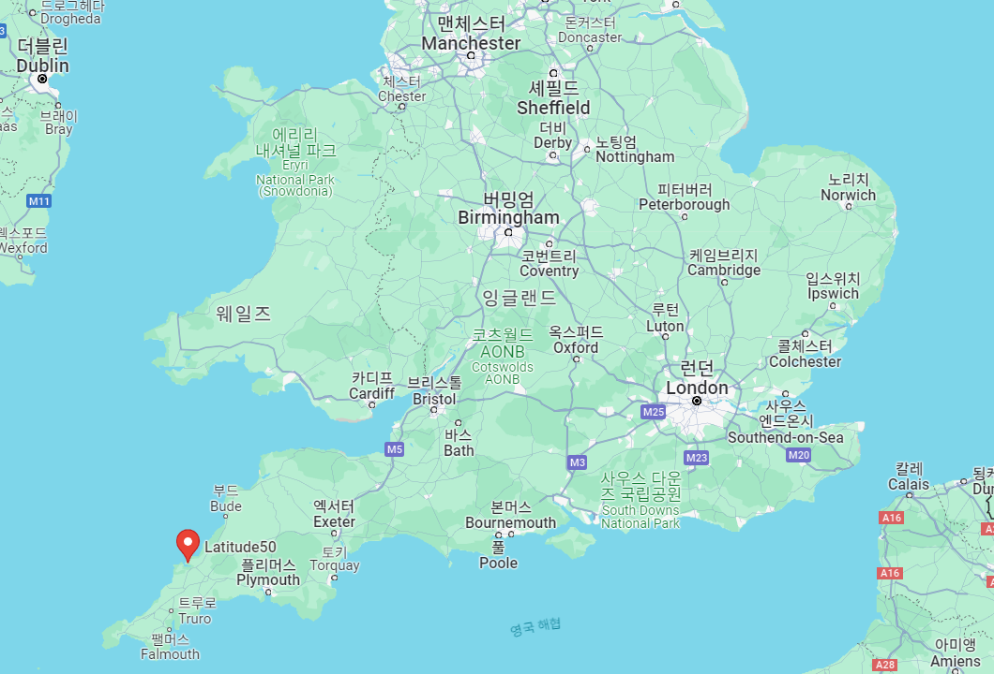
영국
버밍엄을 중심으로 하는 지역으로 오랫동안 제조업과 공업이 발전하고 있었으나 오늘날에는 쇠퇴하고 있다.
1952년부터 대책을 취하고 있기 때문에 깨끗한 대기를 목표로하며, 경찰차를 전기 자동차로 변경하는 등의 적극적인 대기 오염 대책을 취하고 있습니다

Slide 11
02 데이터 수집

Slide 12
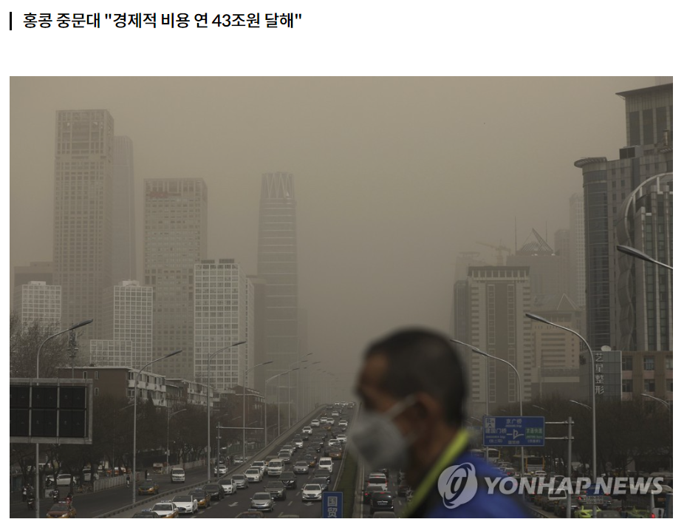
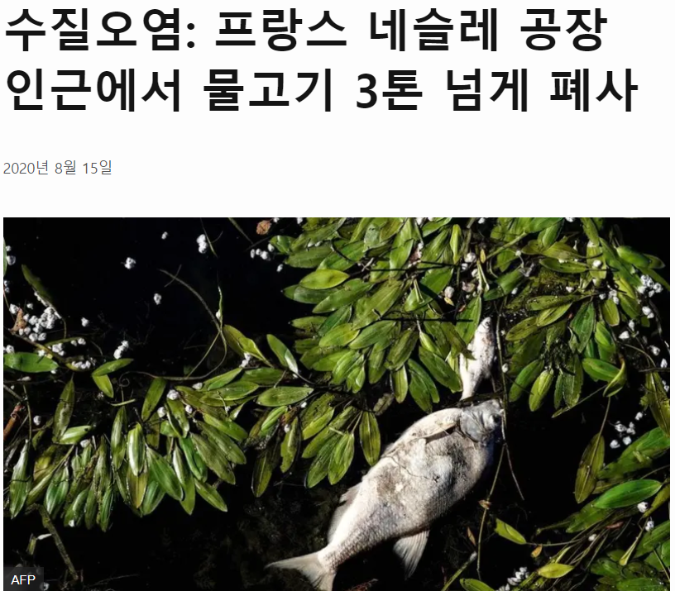
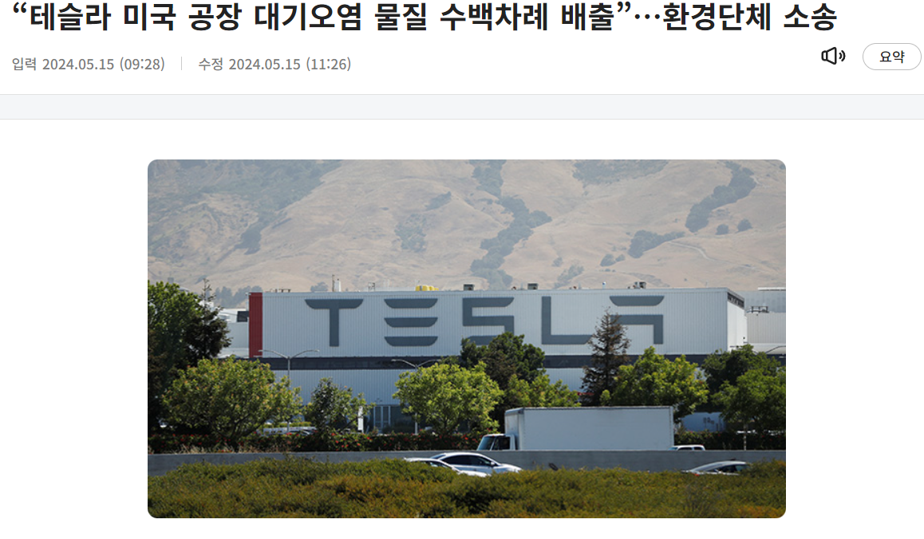
데이터 수집 사례

Slide 13
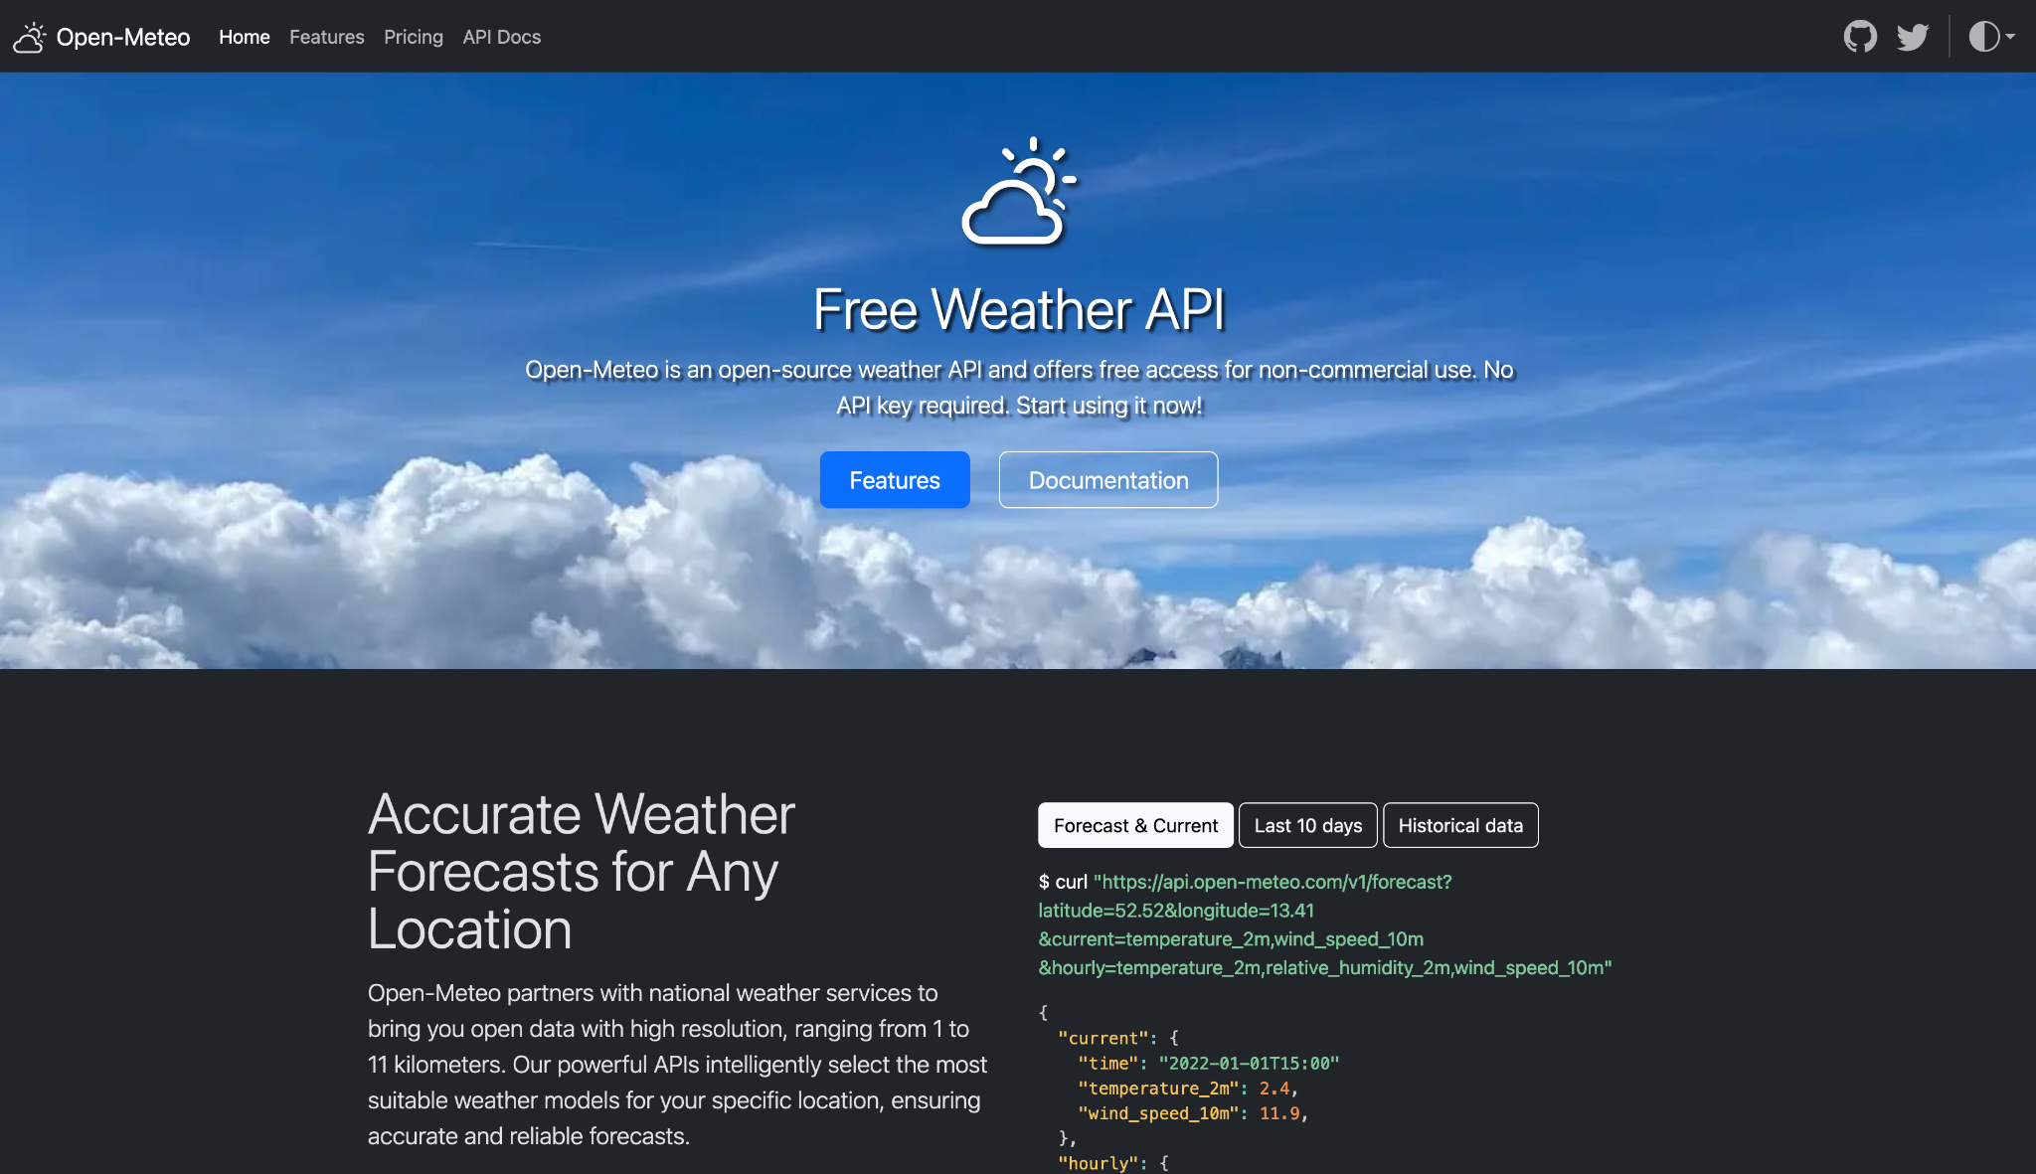
데이터 수집
https://open-meteo.com/
Open-Meteo
무료 오픈 API를 통해서 기상 , 대기 오염 등의 여러 데이터를 가져올 수 있다.
Time Interval
Latitude , Longitude

Slide 14
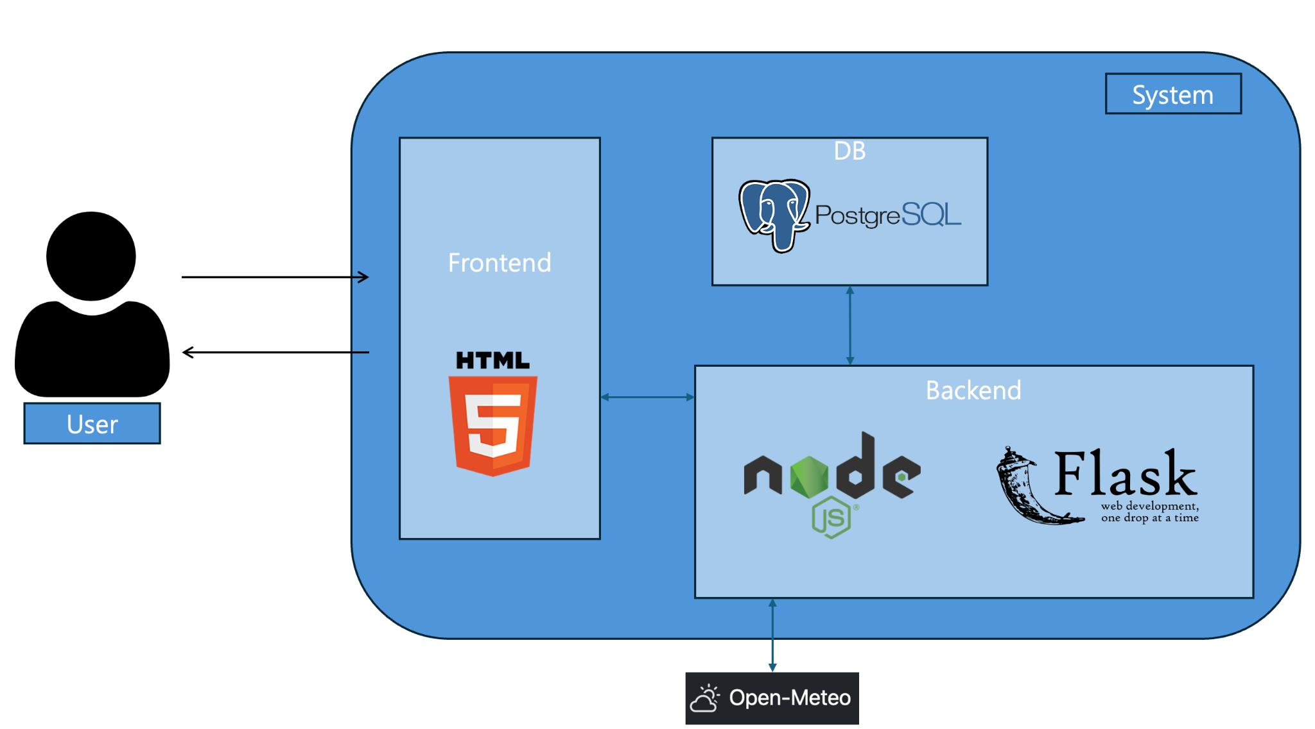
데이터 수집
web architecture

Slide 15
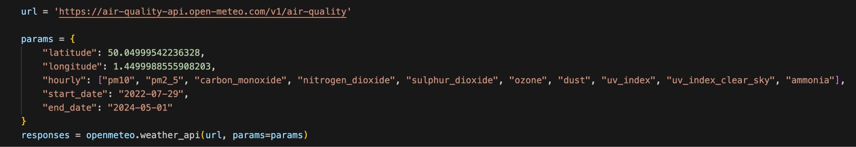
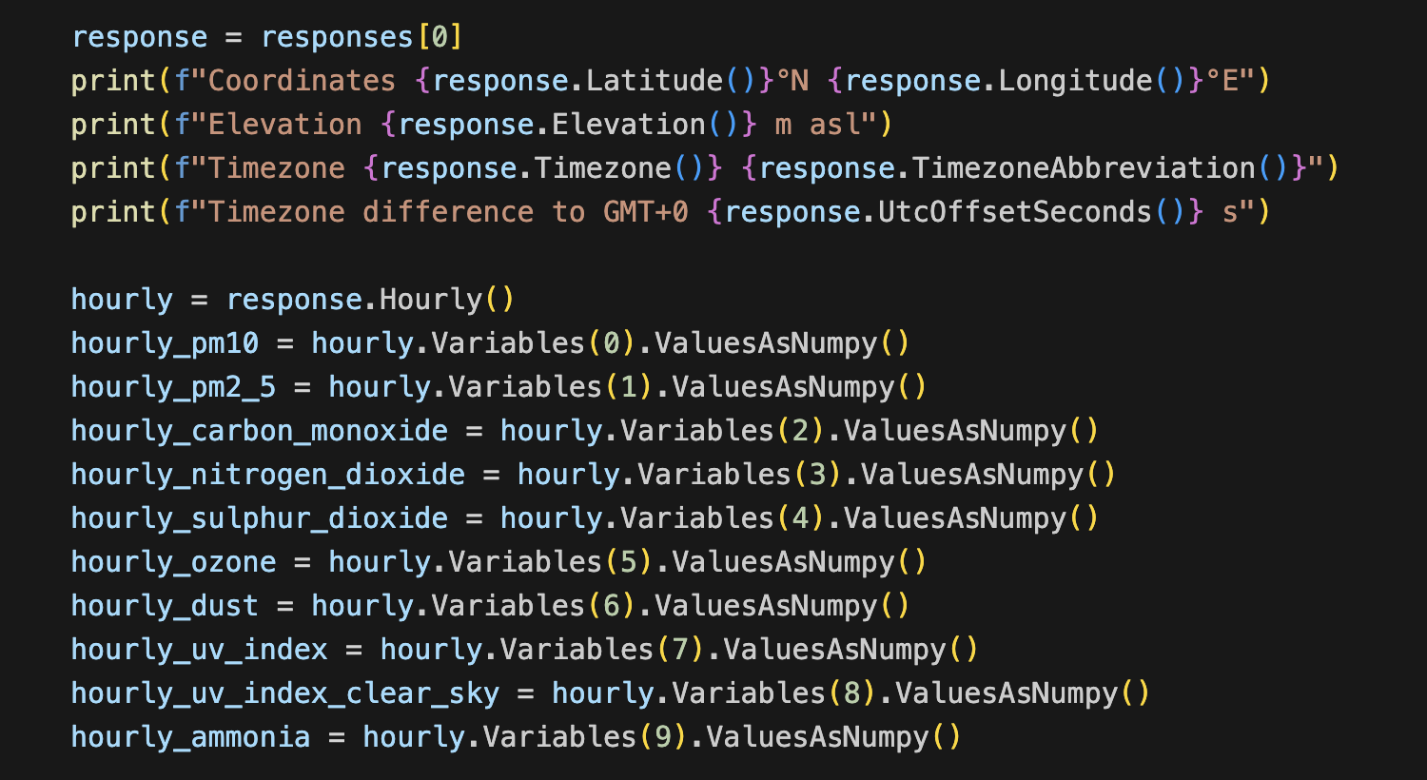
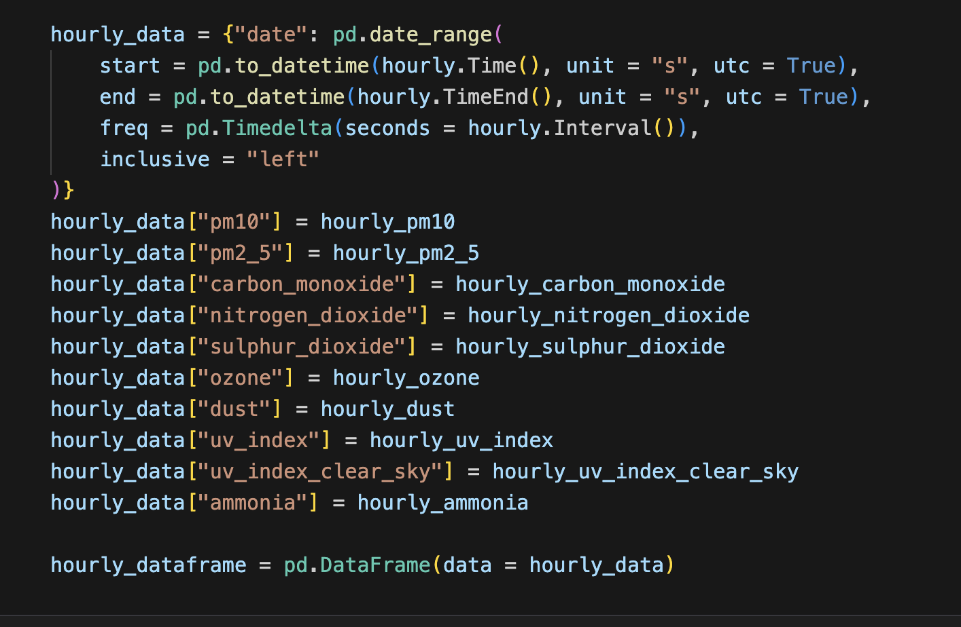
데이터 수집

Slide 16
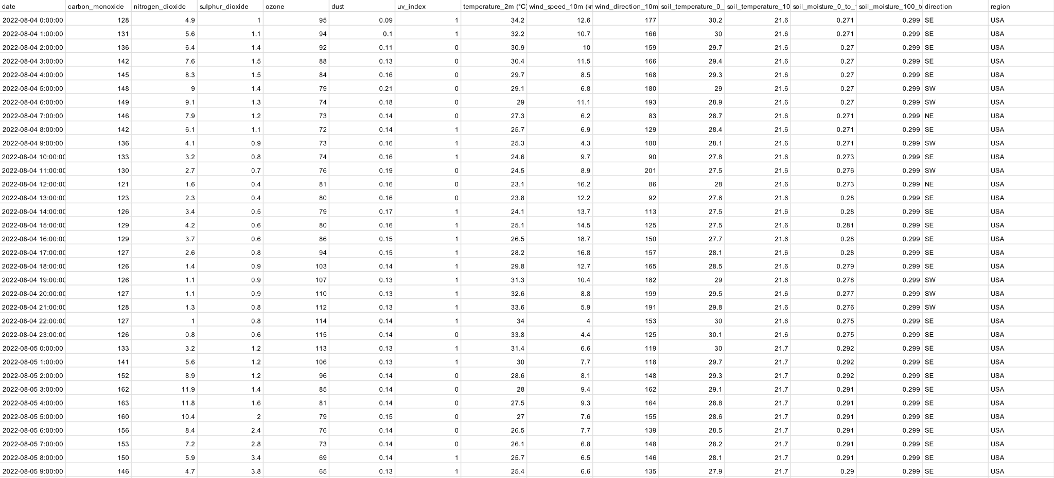
데이터 수집

Slide 17
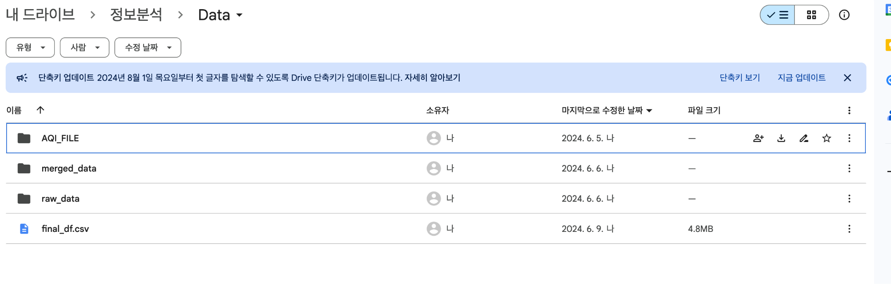
데이터 수집
USA
China
merged_data
Europa

Slide 18
03 기술분석

Slide 19

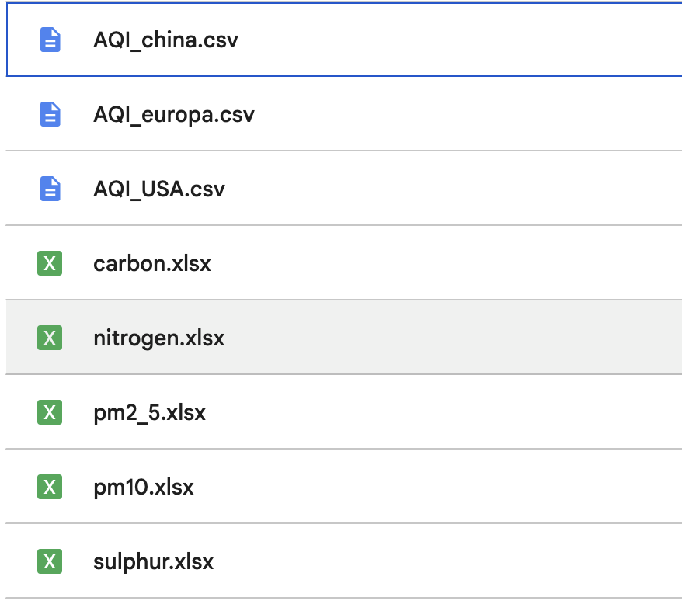
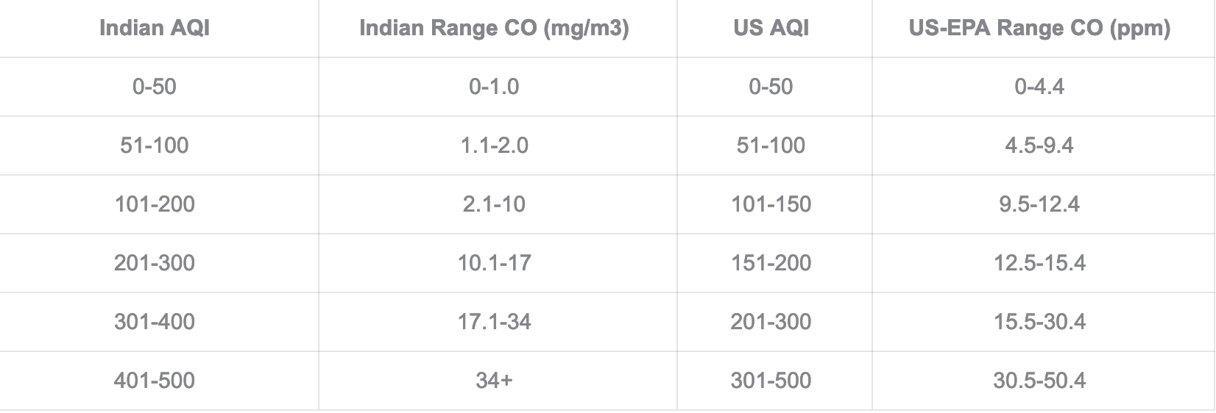
기술분석
AQI (대기질 지수)
대기 오염의 정도를 나타내는 지표.
대기의 질을 비교 가능.
https://www.pranaair.com/

Slide 20
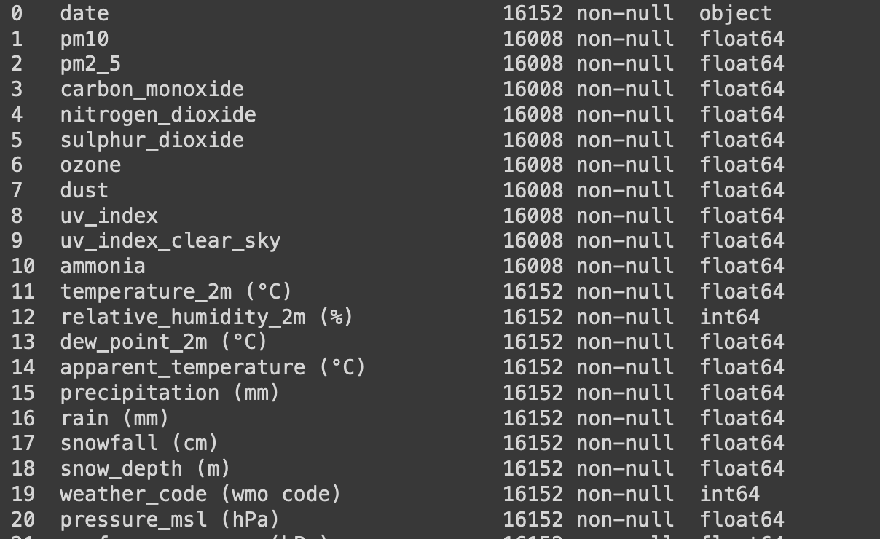
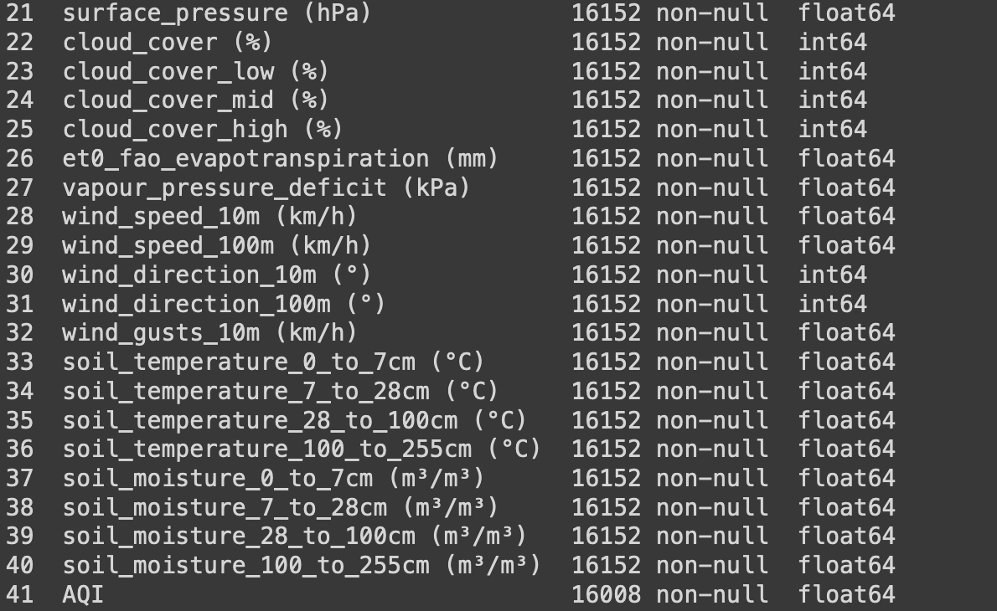
기술분석

Slide 21
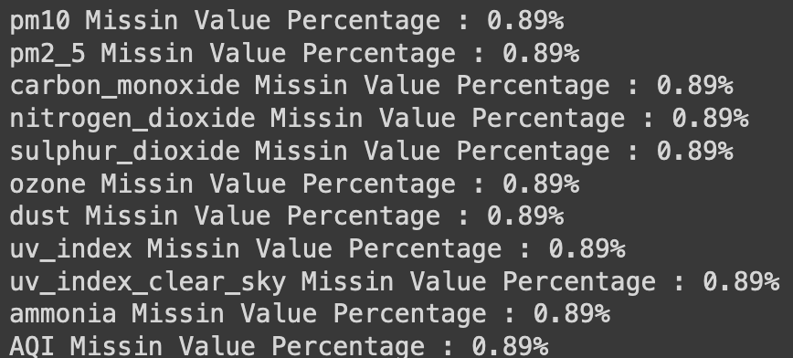
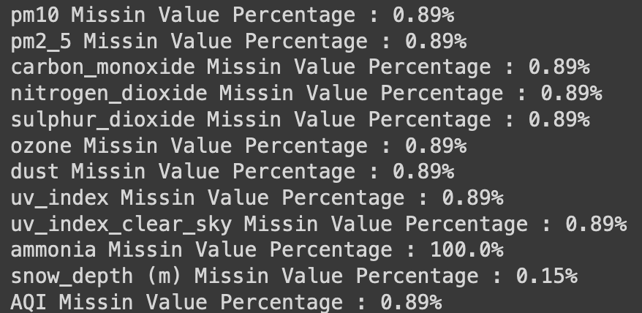

기술분석
USA
China
Europa

Slide 22
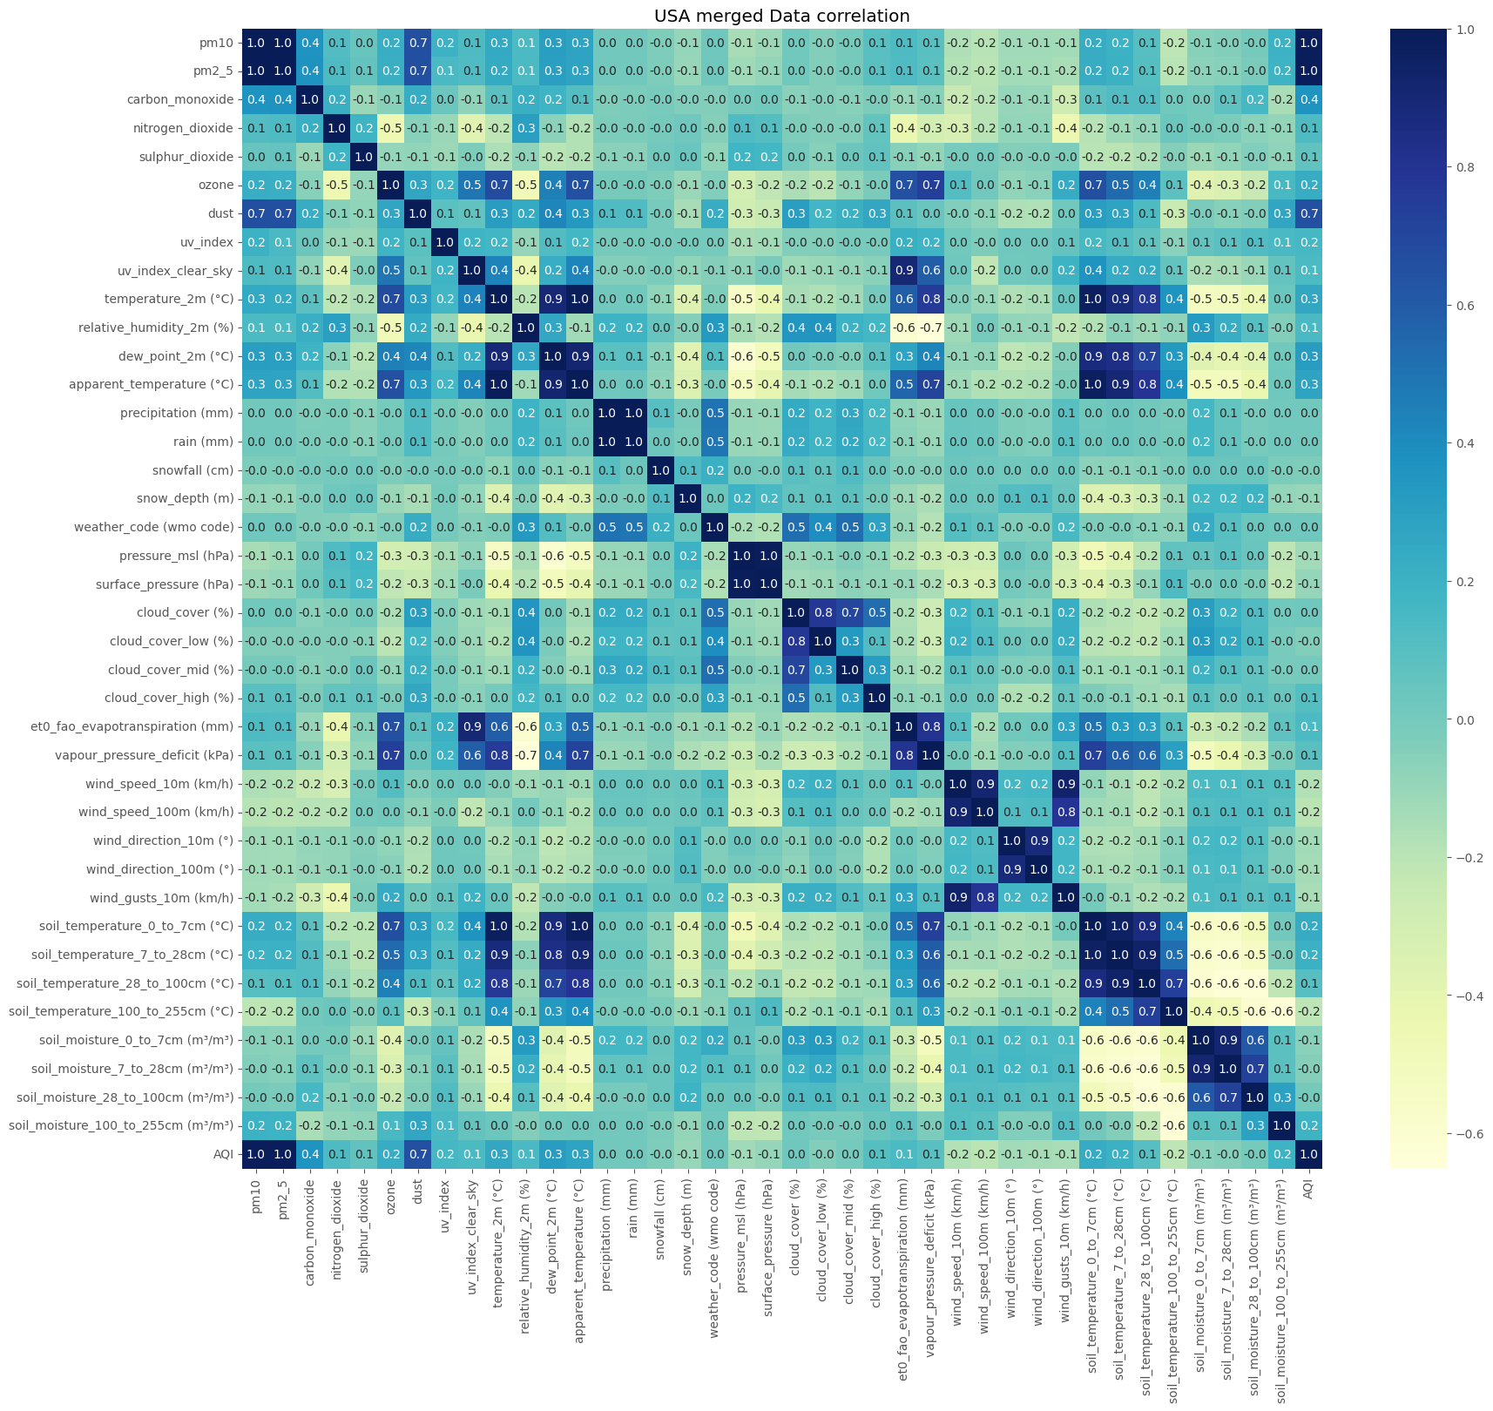
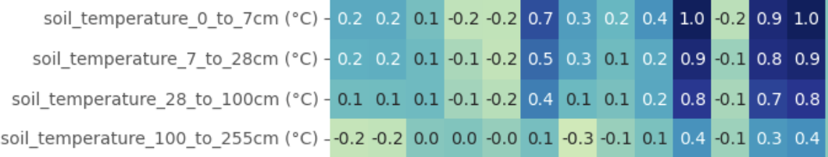
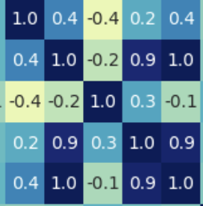
기술분석

Slide 23
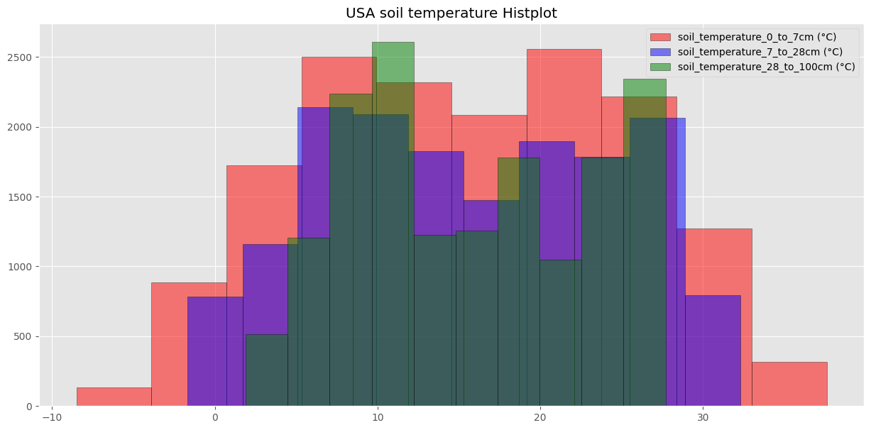
기술분석
컬럼 처리
- 완전히 상관하는 컬럼 → 한쪽 삭제
- 같은 종류의 상관이 존재하는 컬럼
→ 평균으로 묶기
값의 평균으로 묶기
Soil Temperature
Soil Moisture

Slide 24
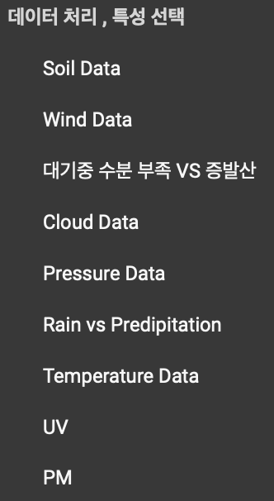
기술분석
평균으로 묶기
상관계수와 분석 목적에 맞게 한쪽을 드랍

Slide 25
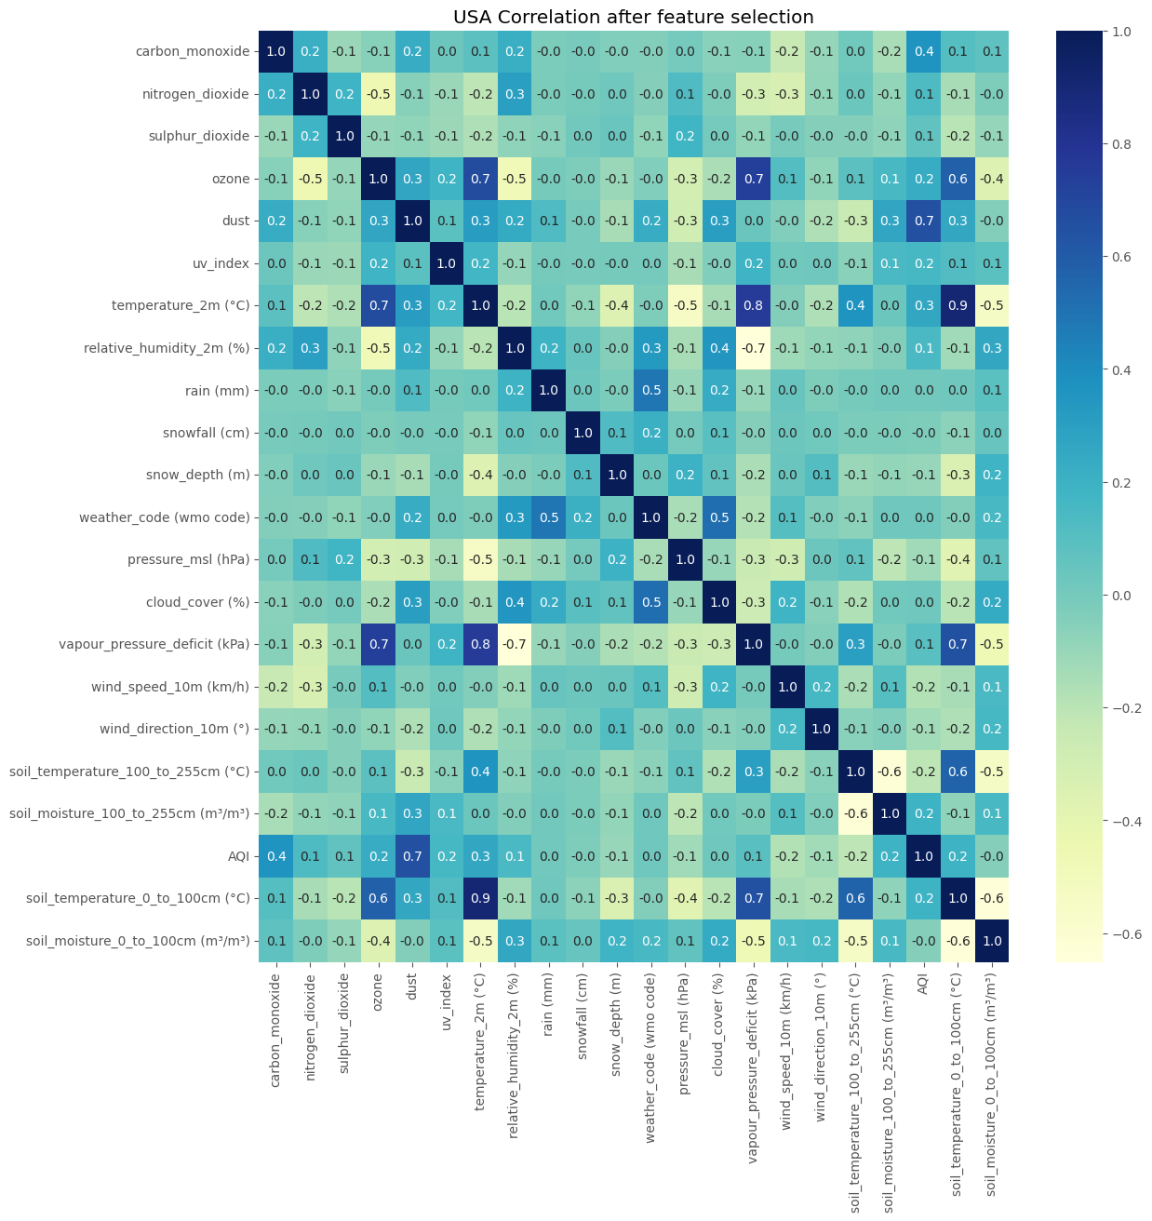

기술분석

Slide 26
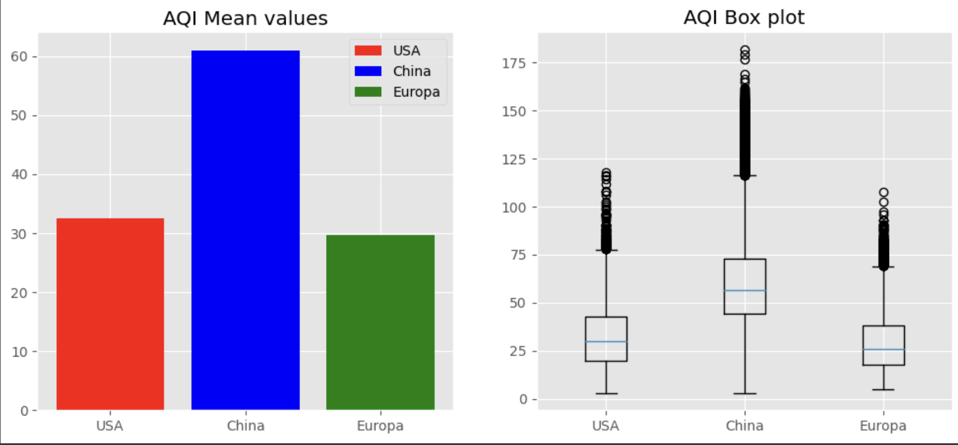
기술분석
AQI

Slide 27
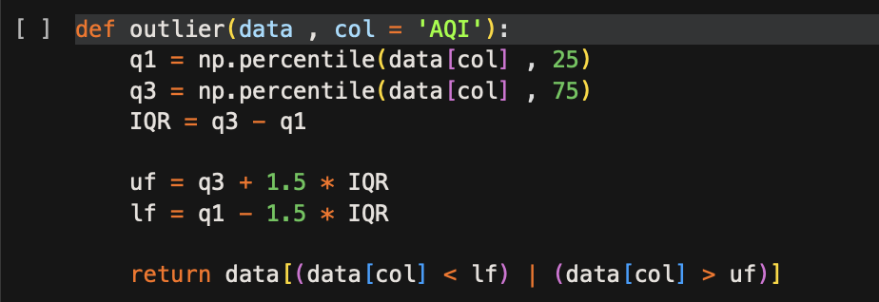
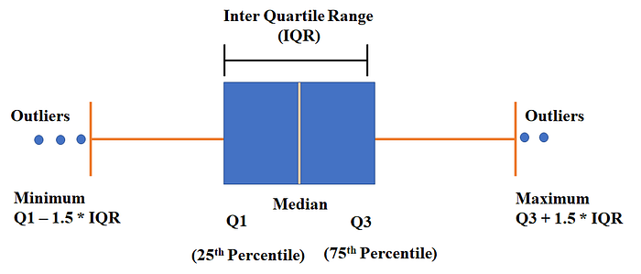
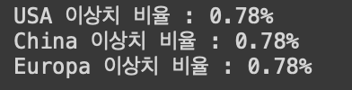
기술분석

Slide 28
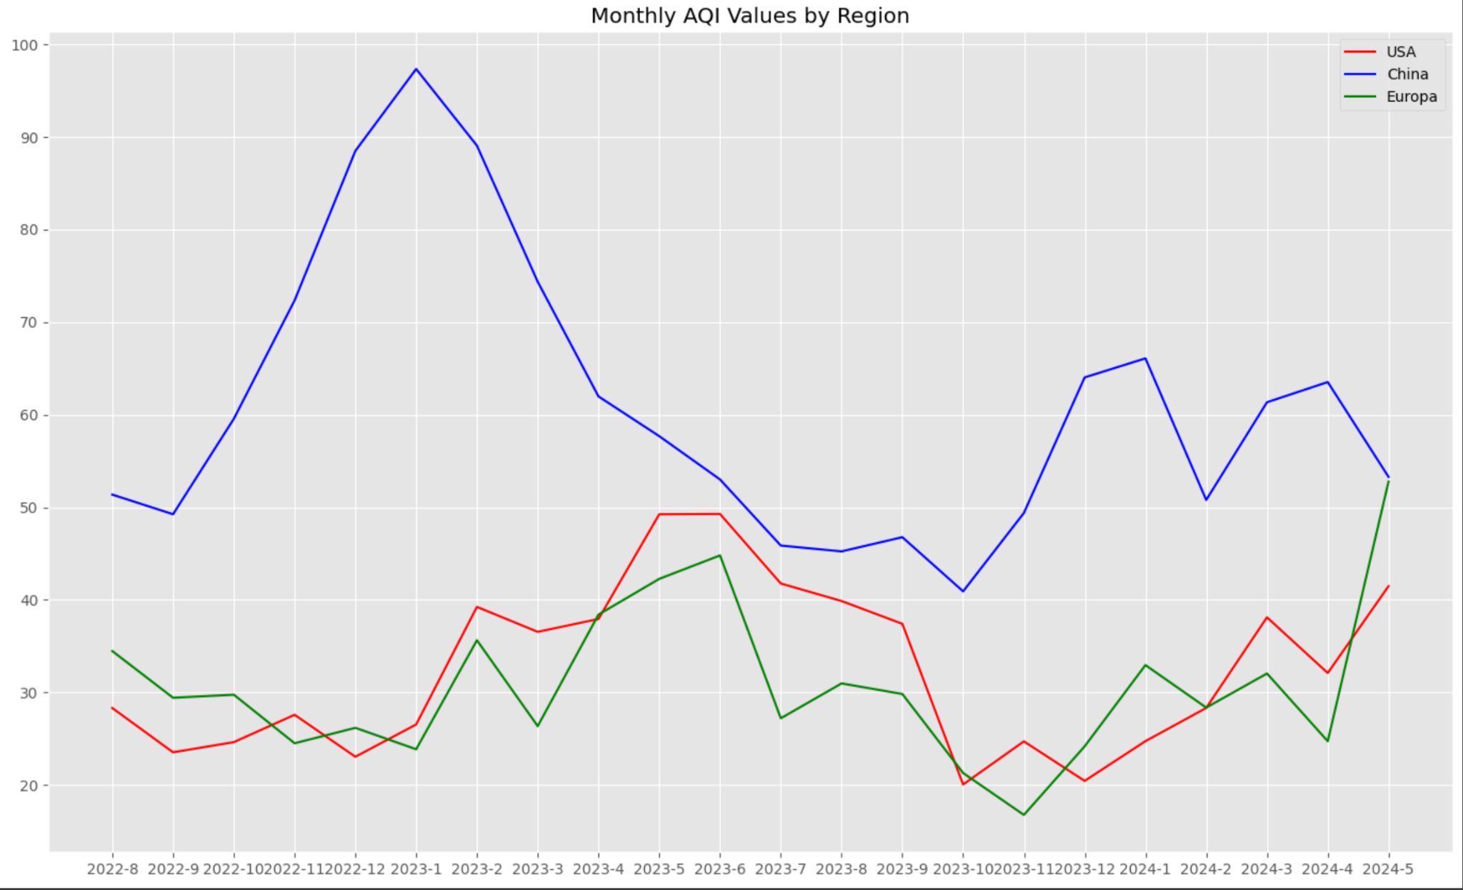
기술분석

Slide 29
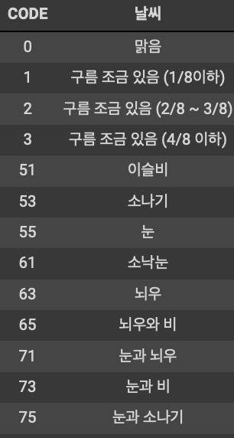
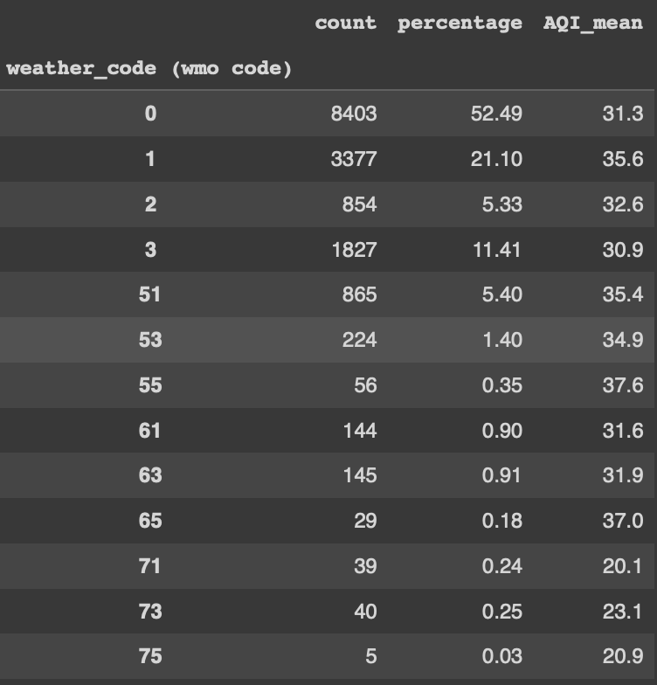
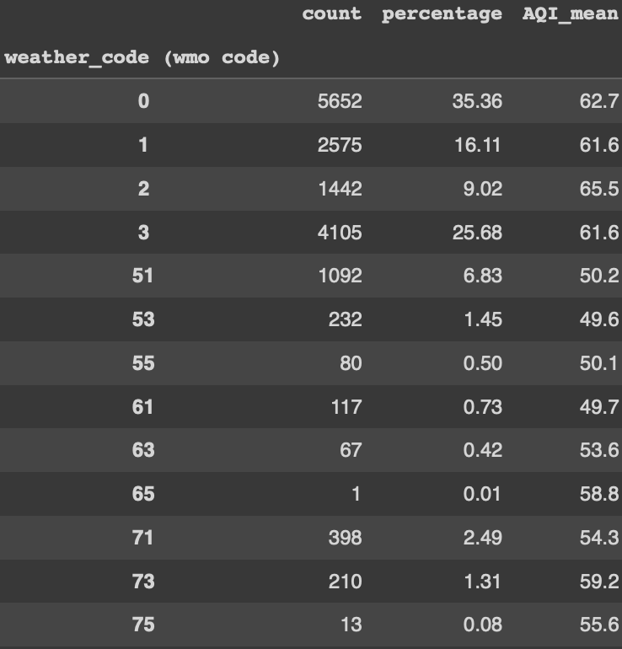
기술분석
WMO CODE
USA
China

Slide 30
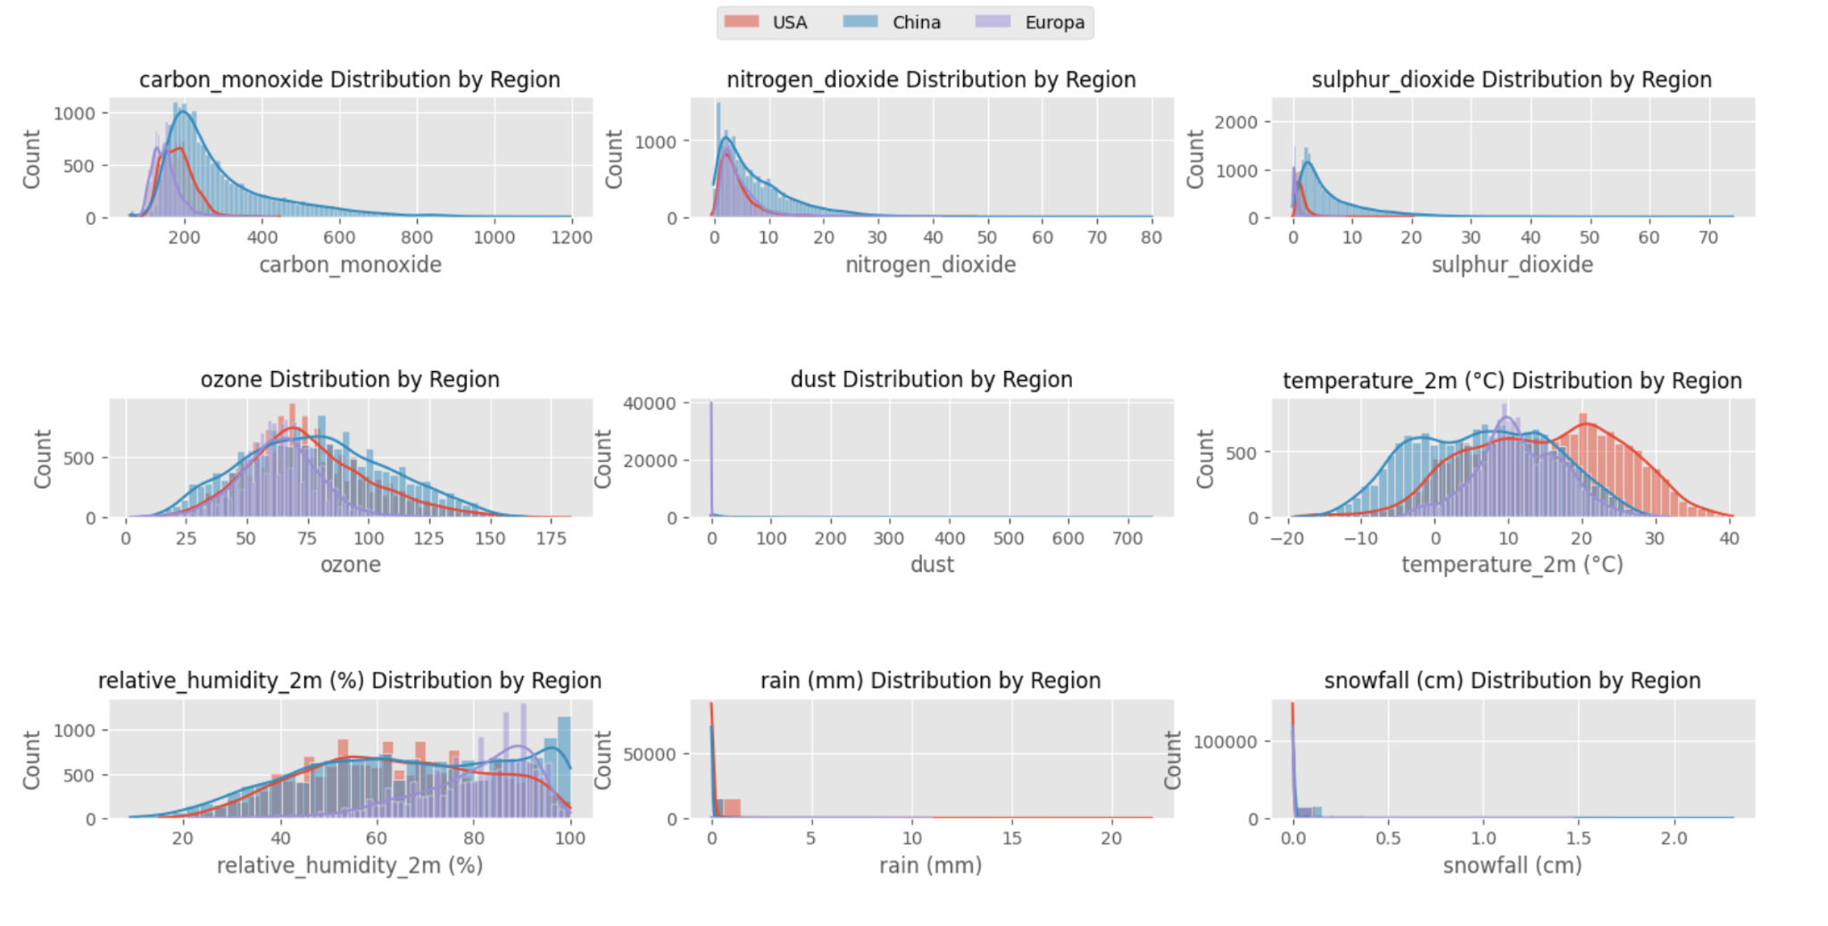
기술분석

Slide 31
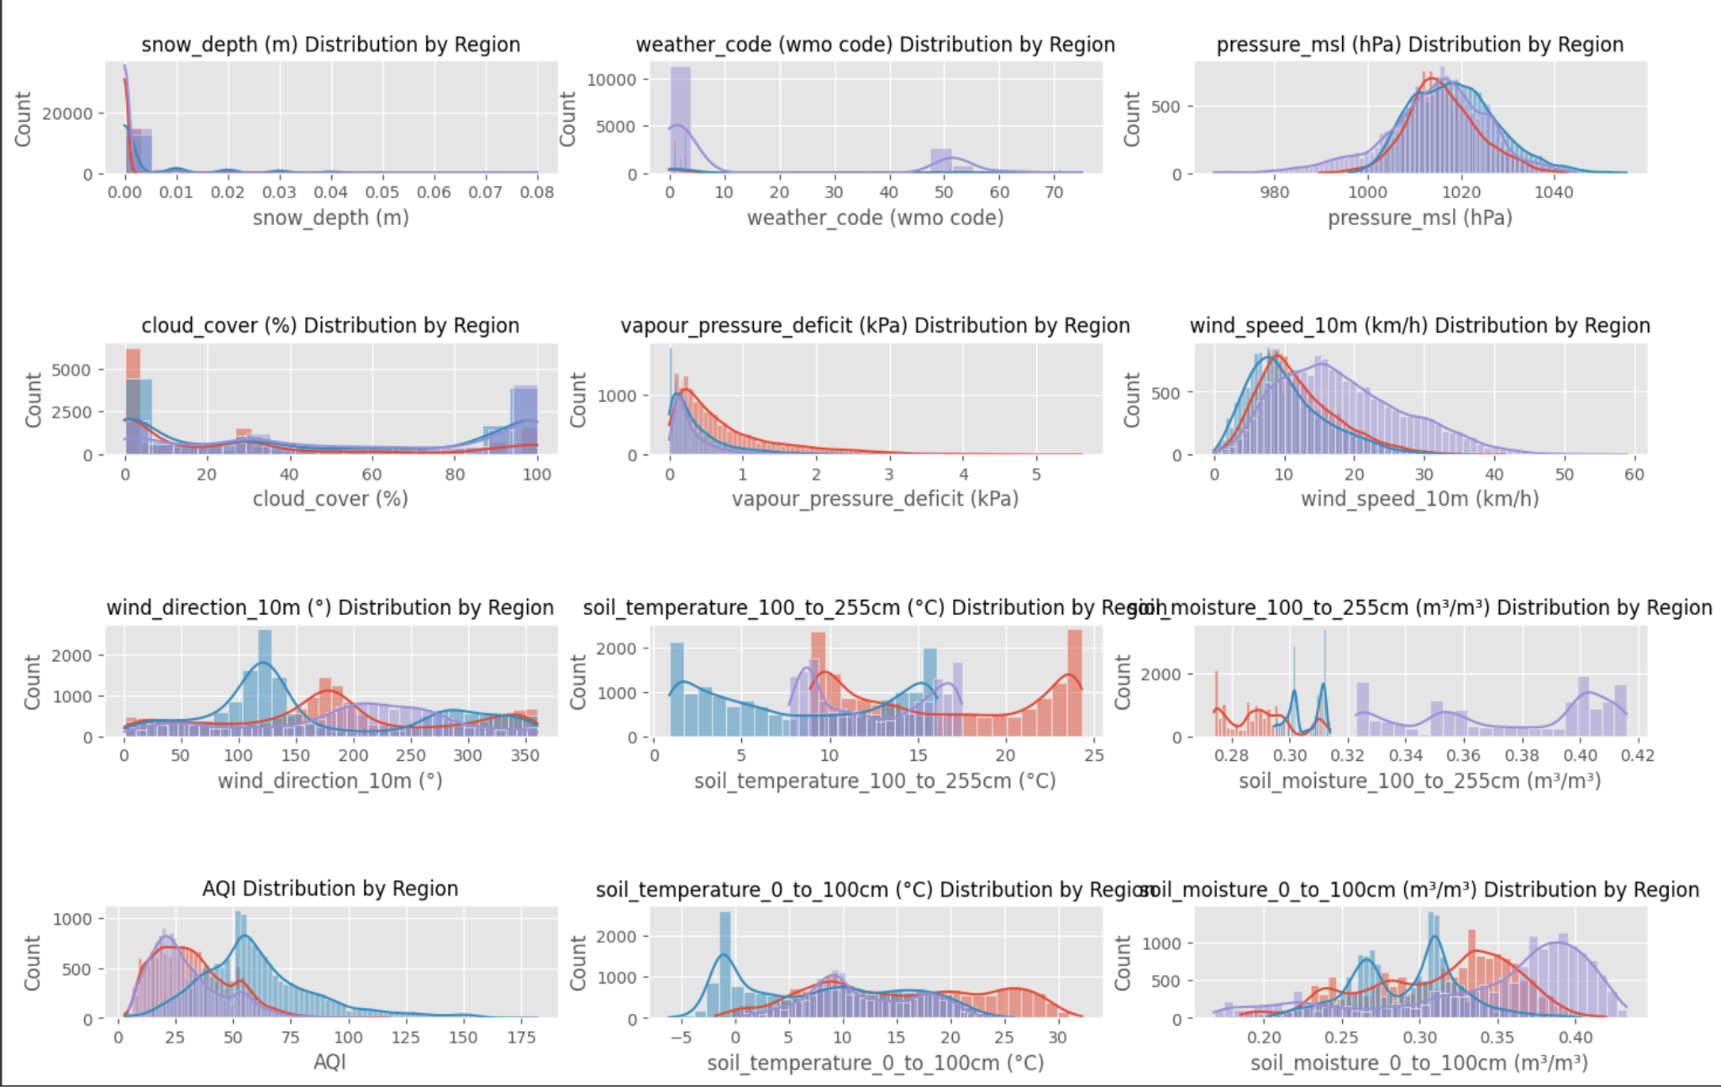
기술분석

Slide 32
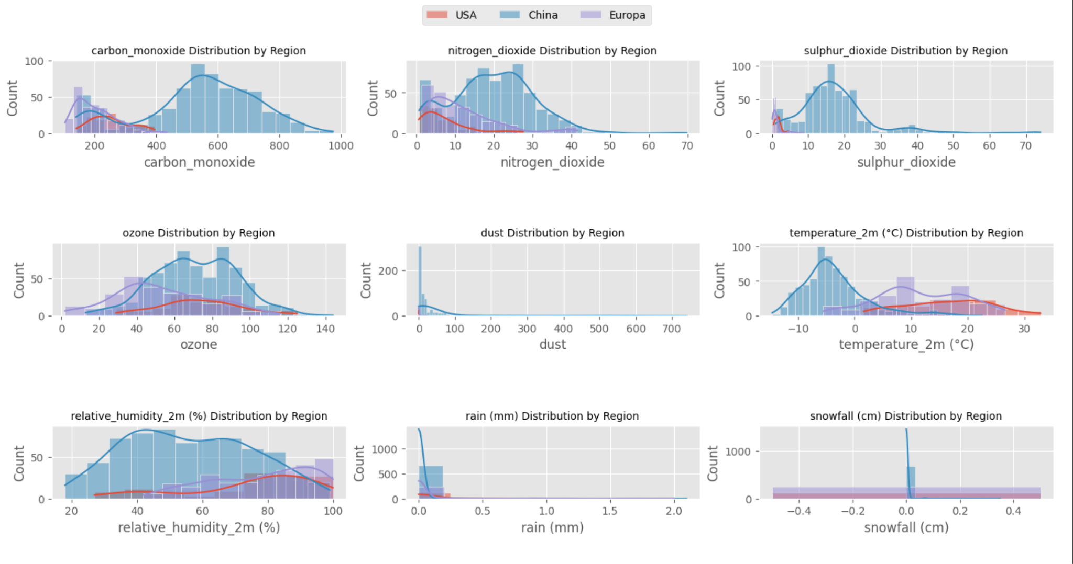
기술분석

Slide 33
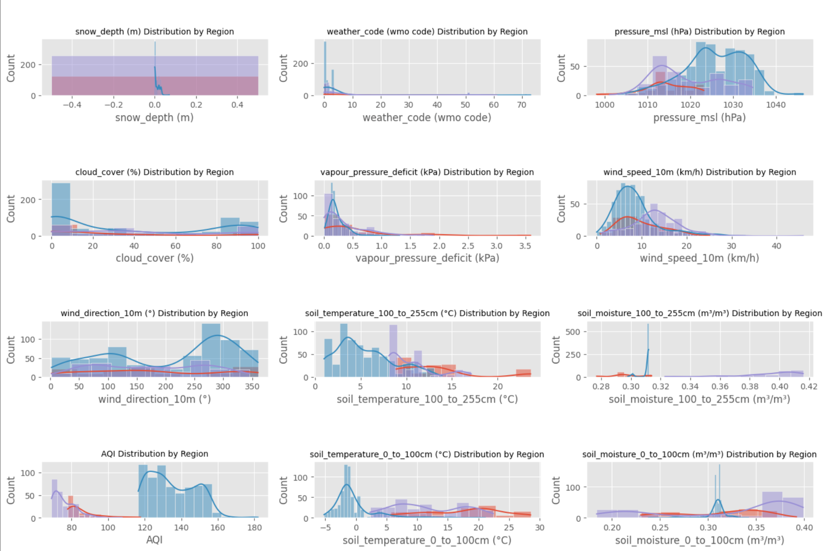
기술분석

Slide 34
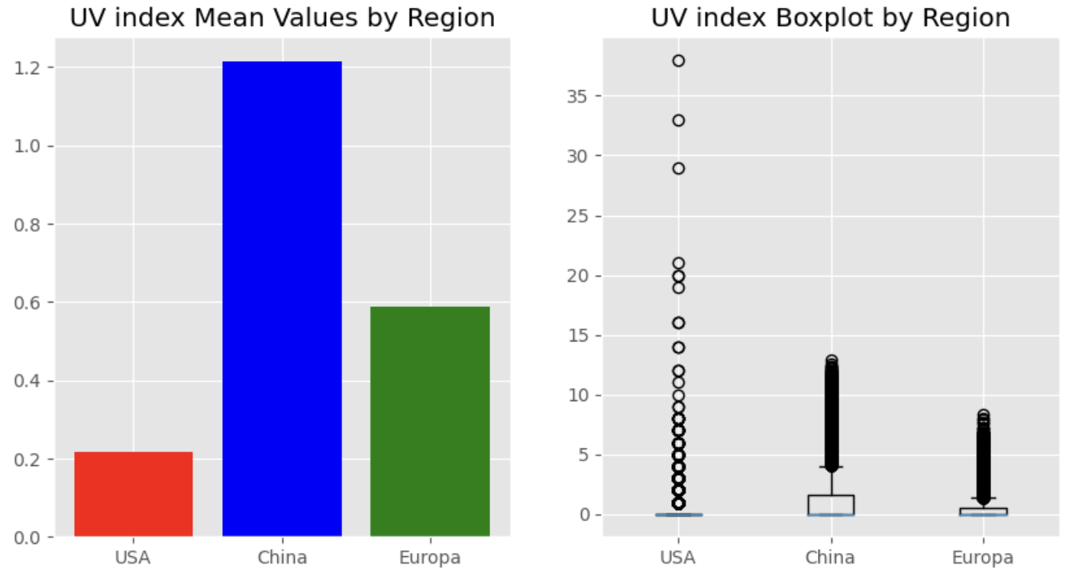
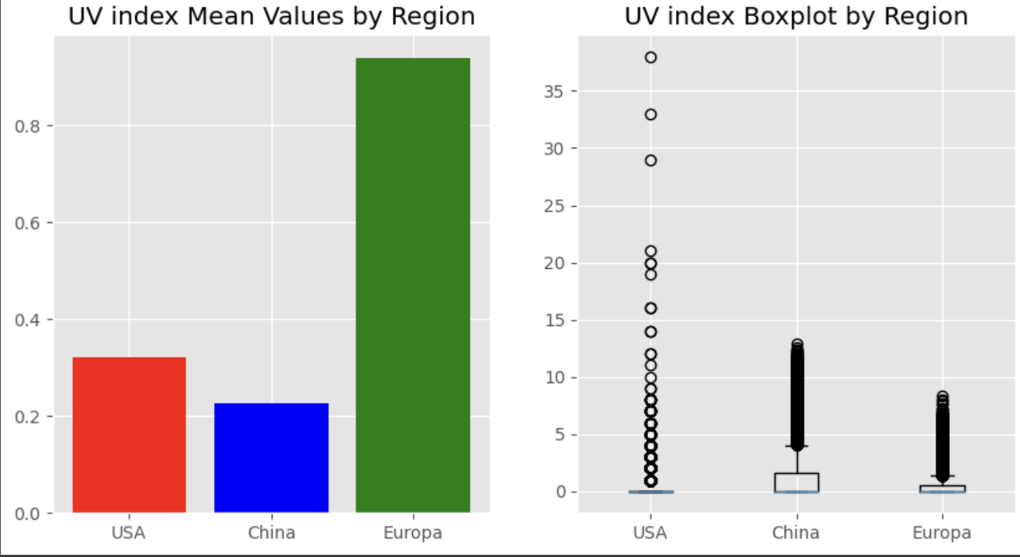
기술분석
일반 데이터
Outlier

Slide 35
기술분석
분석 내용
Carbon
nitrogen
sulphur
ozone
dust
uv_index
temperature
wind data
soil data
도메인

Slide 36
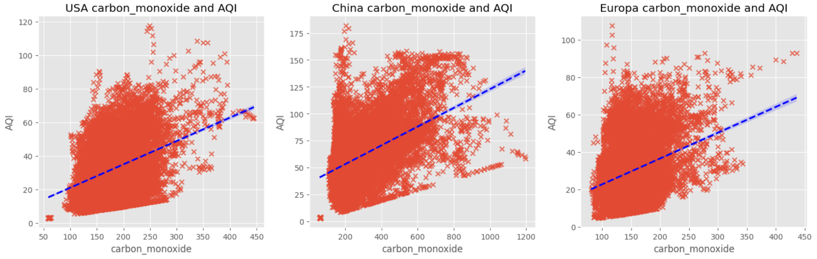
기술분석
Carbon

Slide 37
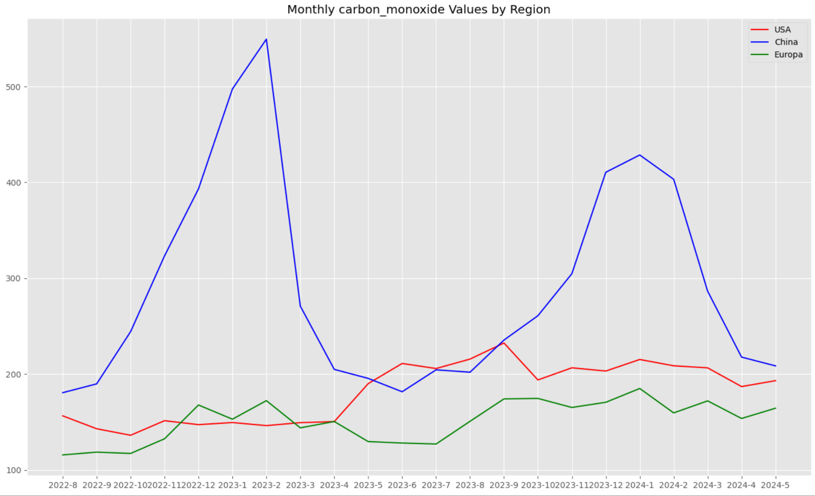
기술분석

Slide 38
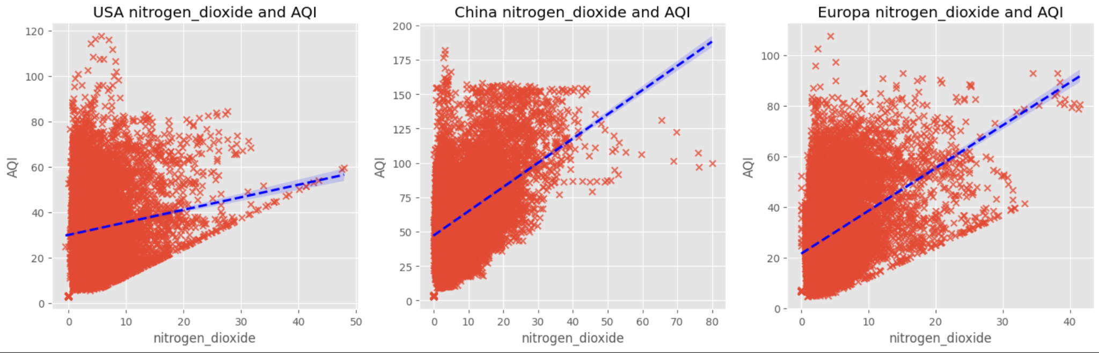
기술분석
Nitrogen

Slide 39
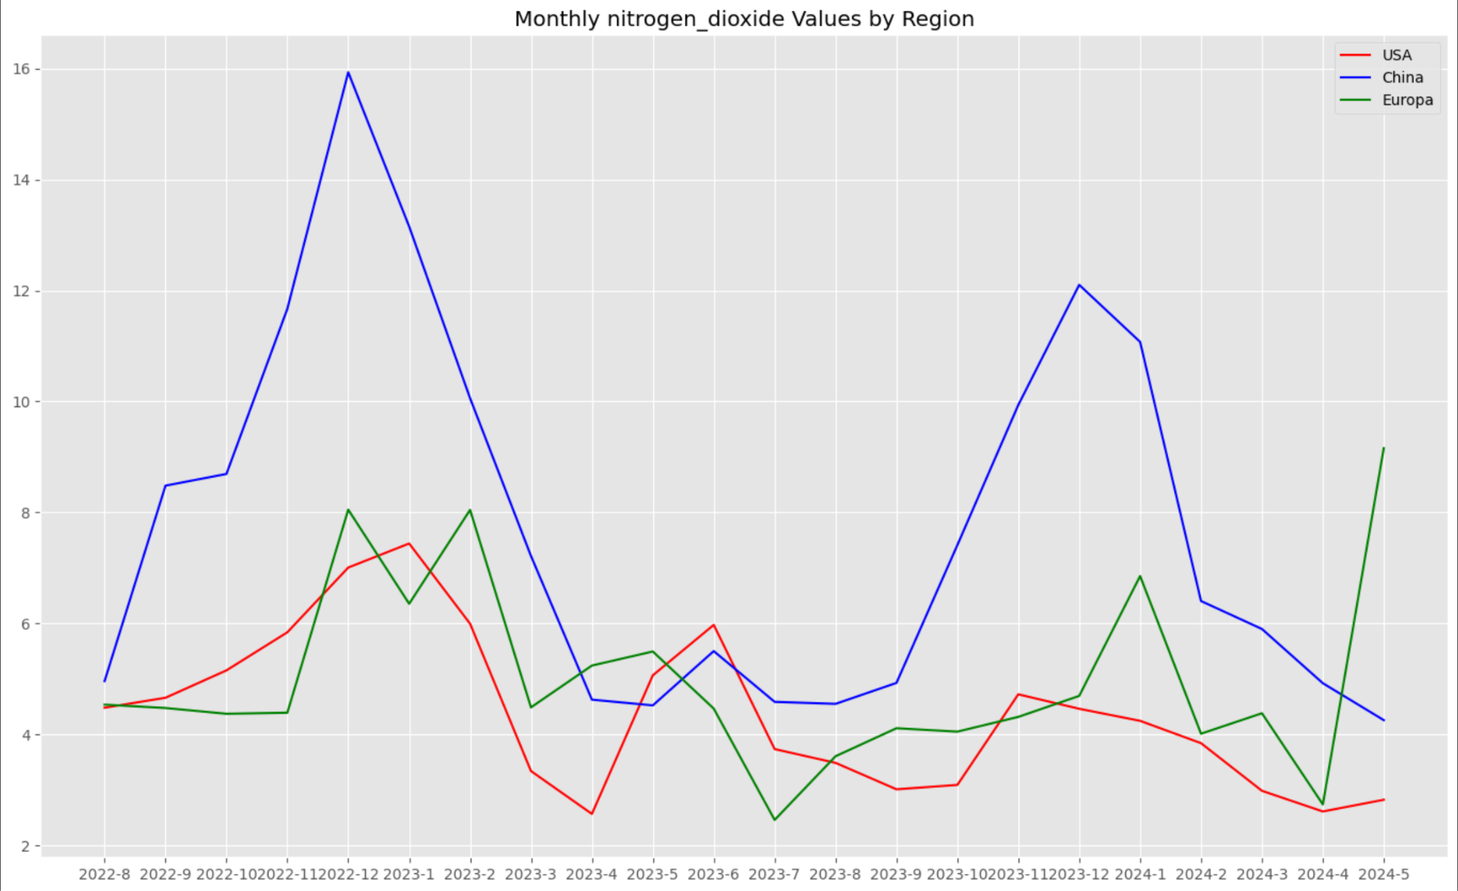
기술분석

Slide 40
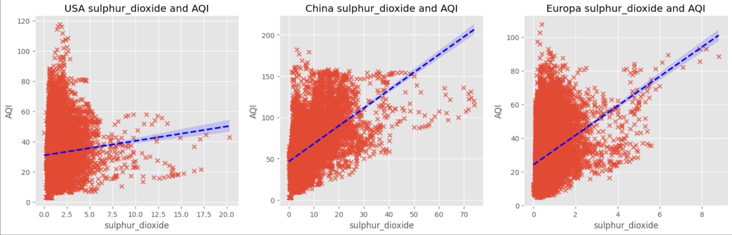
기술분석
Sulphur

Slide 41
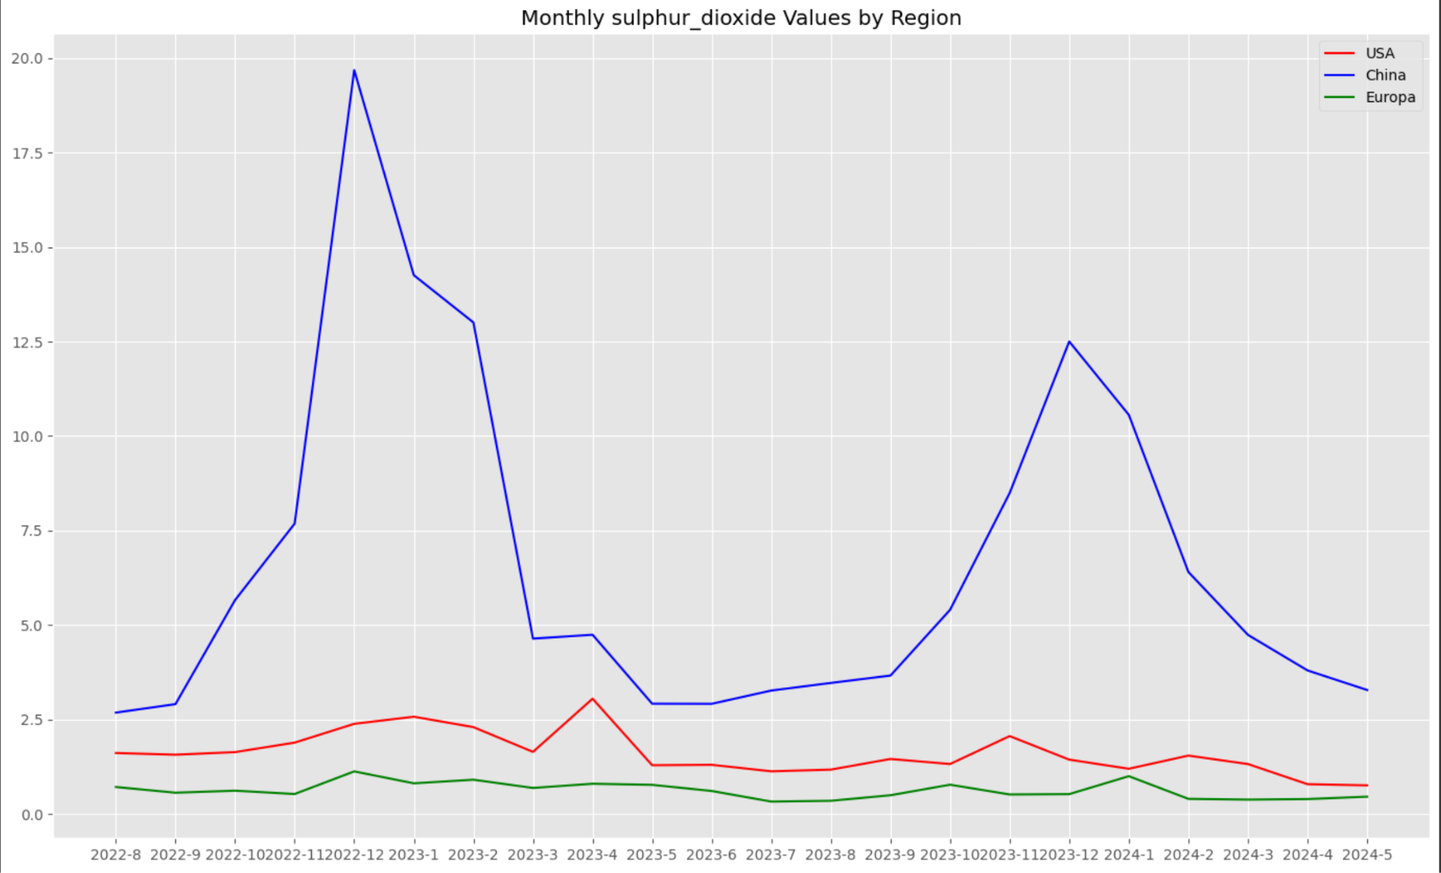
기술분석

Slide 42
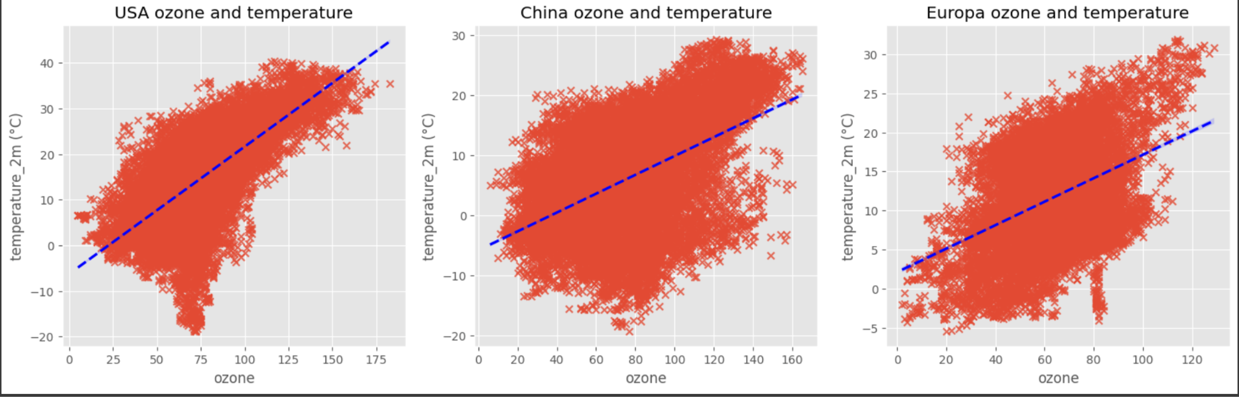
기술분석
Ozone

Slide 43
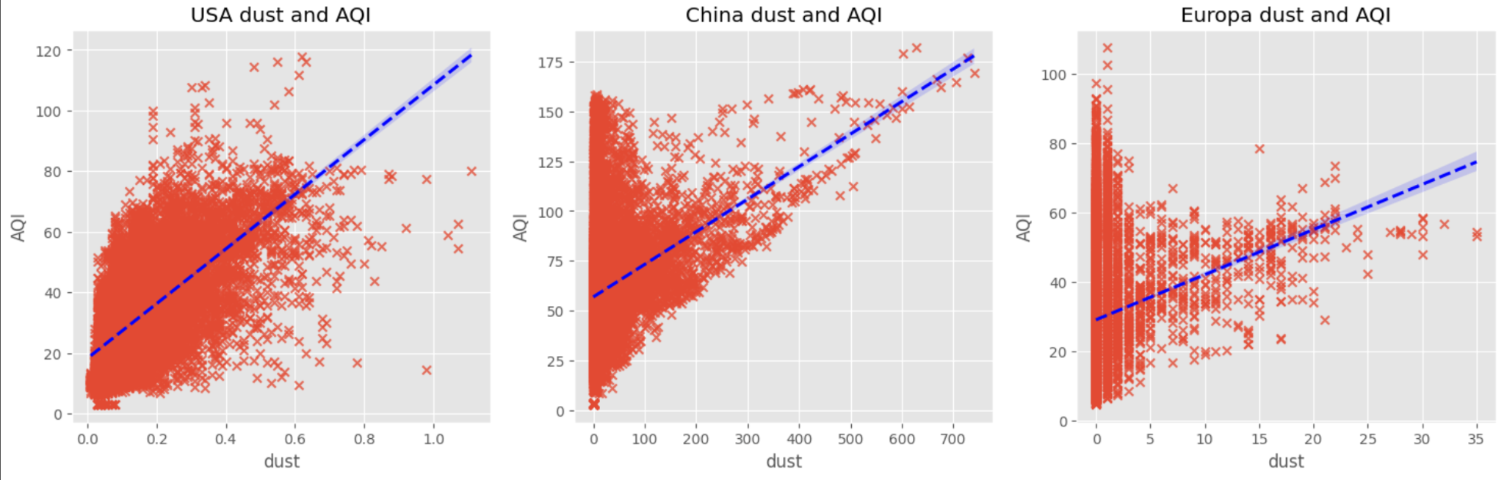
기술분석
Dust

Slide 44
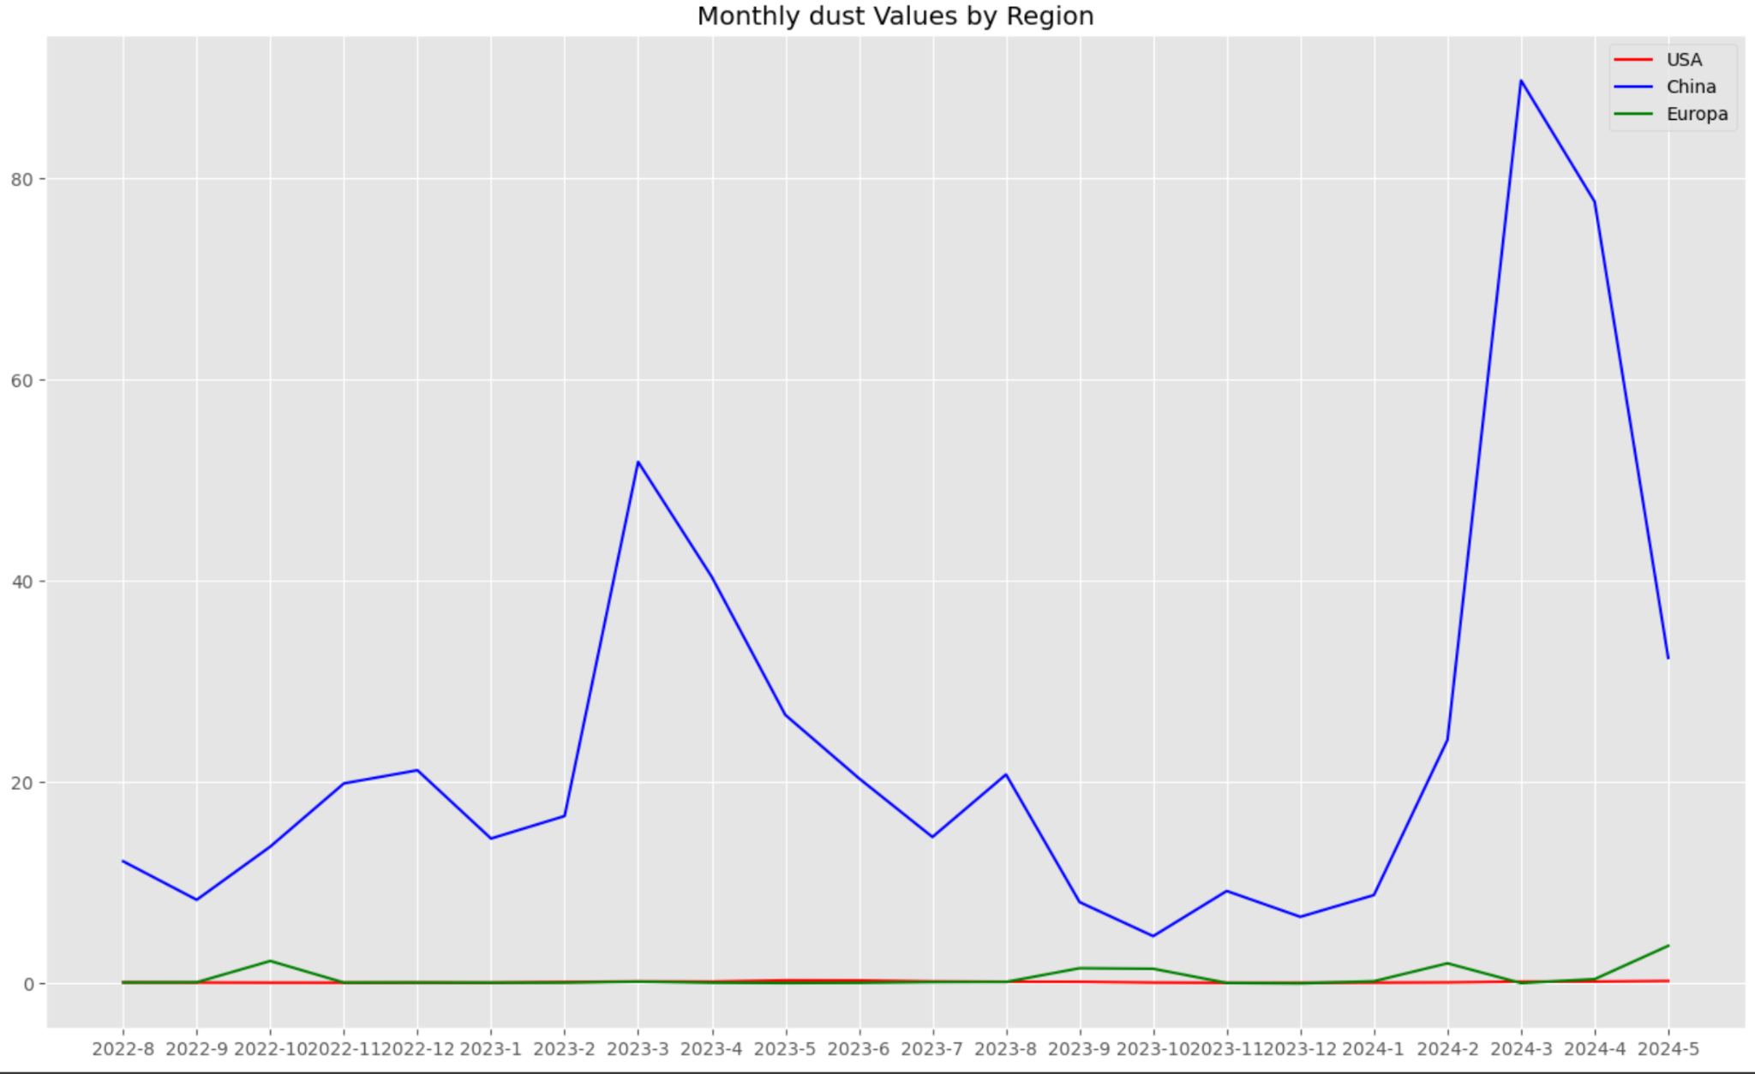
기술분석

Slide 45
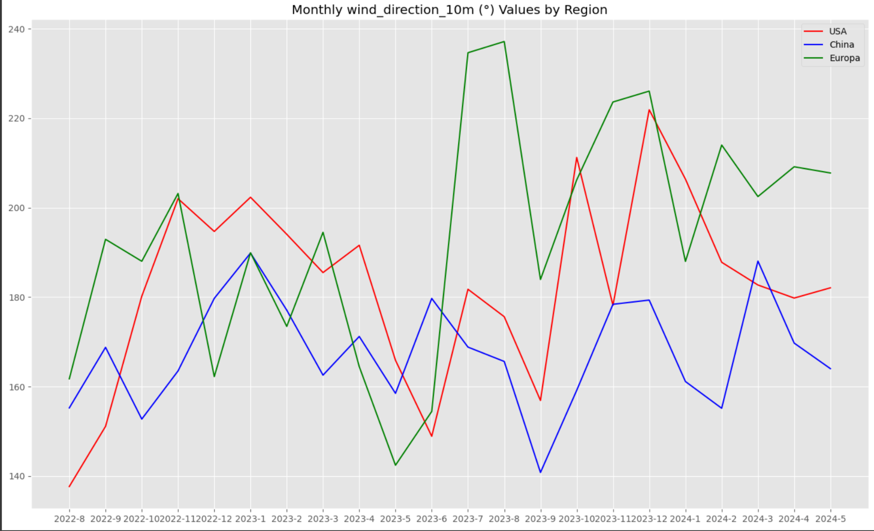
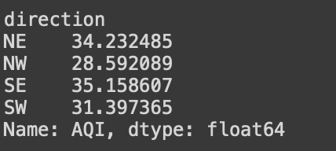


기술분석
Wind Direction

Slide 46

기술분석
Wind Speed

Slide 47

기술분석
Soil Temperature

Slide 48

기술분석
Soil Moisture

Slide 49
기술분석
파생변수
각 데이터가 어디에 속하는 데이터인지 표시하기 위한 변수
Region
wind_direction의 값에 따라서
- 1도 ~ 90도 북동풍
- 91도 ~ 180도 남동풍
- 181도 ~ 270도 남서풍
- 271도 ~ 360도 북서풍
으로 구분
direction

Slide 50
기술분석
분석 결론
대기 오염에 주로 어떤요소가 영향을 미치는가?
- AQI를 기준으로 → 오염물질
- 오존 → 기온이 올라감에 따라서 오존의 영향력이 커짐 , 오존에 의해 오염물질이 합성됨.
- 지역에 따라서 바람의 방향에 의해 AQI의 정도가 달라짐.
- 바람의 세기가 약해 , 바람이 정체 → 미세먼지의 농도가 올라간다.

Slide 51
04 예측분석

Slide 52
예측분석
SARIMA
SARIMA - 시계열 예측에 적합한 분석모델
AR : 자기자신을 종속변수로 하고 , 이전 값을 독립변수로 하는 것.
MA : 이전 값들의 오차들을 값에 반영.
S : 계절성을 모델에 추가한 것.
의사결정나무
- 데이터가 선형을 띄지 않는 상태
- 속성들의 중요도를 확인

Slide 53



예측분석
SARIMA
USA
China
Europa

Slide 54

예측분석
의사결정나무

Slide 55

예측분석
의사결정나무

Slide 56
05 처방분석

Slide 57
처방분석
결과적으로 AQI에 가장 영향을 주는 것이
- 오염물질
- 계절에 따른 기상 요소
이기 때문에 , 이러한 정보를 토대로 해당 데이터가 수집된 부근을 보면 ,
주변에 공장지대가 없지만 , 아래에서 불어오는 바람이 인구가 밀집된 지역이 있기 때문에
이후의 , 공장지대의 위치선정에 대한 이야기를 하자면 바람의 영향을 받기 때문에 인구밀집이 집중적으로 된 지역 부근에는 설치하지 않는 것이 좋을 것 같다.
- 인구 밀집에 의한 오염 물질 → 도시의 환경 오염
- 비교적 기온이 높은 도시 → 오존의 형성 촉진화
- 공장지대와 겹치면 위험할 수 있다.

Slide 58

처방분석
해당 지역은 주변 지역에 큰 도시나 , 아니면 공장지대가 없는 것으로 확인이 되었다.
예측분석의 결과를 보면 AQI의 수치가 조금씩 낮아지고 있는 것을 볼 수 있는데 , 이럴 경우 산업체는 공장지대를 설치 할 시 지리적인 환경을 고려할 수 있다.
분석 결과에 따르면 , 버밍엄 , 런던과 같은 대도시가 위치한 방향과 그리고 프랑스와 가까운 오른쪽 아래 방향 이렇게 도시지역에서 오는 바람에 높게 나타나는 경향이 존재하기에
공장지대의 설치에 이러한 위치적인 특성과 그리고 계절적인 요소를 고려하면 좋을 것 같다.

Slide 59

처방분석
중국은 데이터를 수집한 지역이 상당히 , 시골지역이기도 하고 그리고 주변에 큰 공장지대가 없고 , 아직 있는 도시가 조금 떨어진 지역에 란저우 시가 있다.
전체적으로 , 중국은 황사의 존재로 인하여 dust가 높게 나와서 AQI가 높은 경향이 존재한다.
그리고 , 왼쪽 아래에서 불어오는 바람에 상당히 영향을 받는 경향을 보이는데 , 위치적으로 보면 인도의 영향을 강하게 받는 것으로 보인다.
그리고 우리들의 분석결과를 보면 , 중국은 때때로 바람의 속도가 낮아 오염물질이 모여있는 부분도 있기 때문에 , 그러한 위치에 공장을 두지 않는 것이 좋아 보인다.
그리고 , 중국 주변의 나라의 영향도 고려하는 것이 좋아 보인다.
바람의 방향이나 , 온도와 관련되어 처방을 하자면 대체적으로 공장지대를 설치한다면 바다와 근접한 지역이 바람의 이동이 빠른 경향이 있어 , 황해 방향에 설치를 하는 것이 더 좋을 것 같다.

Slide 60

처방분석
인도에서 불어오는바람

Slide 61
06 결론 및 성찰

Slide 62
결론 및 성찰
SDGs를 달성하기 위해서, 기술분석을 통해 대기오염에 큰 영향을 미치는 요인들을 분석하였고, AQI 지수를 통해서 주변의 공장배치도 중요하지만 풍향의 요소도 배제할수 없다는 것을 알았다.
그리고 데이터를 수집한 지역이 인구가 덜 밀집된 시골, 교외지역이라서 인구가 밀집된 지역과 비교를 못하는 것이 아쉬웠다
다음번에는 인구가 밀집된 지역과 공장이 위치한 인구가 적은 시골, 교외 지역과 비교 분석을 해보고 싶다.

Slide 63


